Slide 1
02
FineBI主页构成
SEC 03
制作组件分析--可视化图表
帆软，让数据成为生产力！
©FanRuan Software CO.,Ltd.

Slide 2
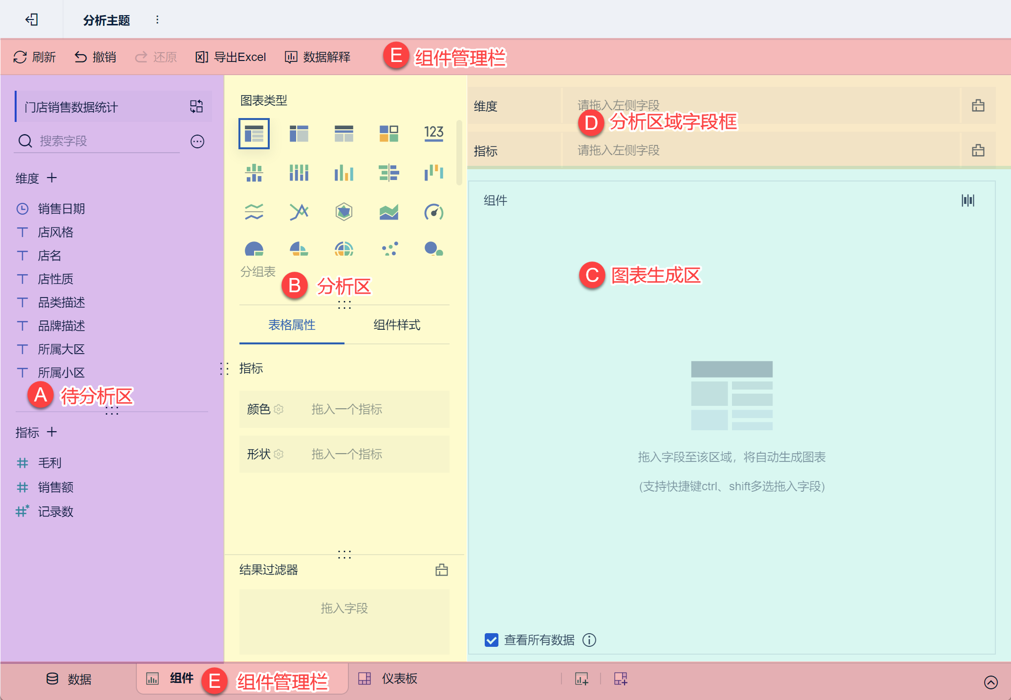
制作可视化组件
什么是组件？
展示图形、表格等可视化结果，一个组件只能使用一个数据表。
组件分析步骤
1. 添加字段
2. 快速计算
3. 选择图表
4. 属性设置

Slide 3
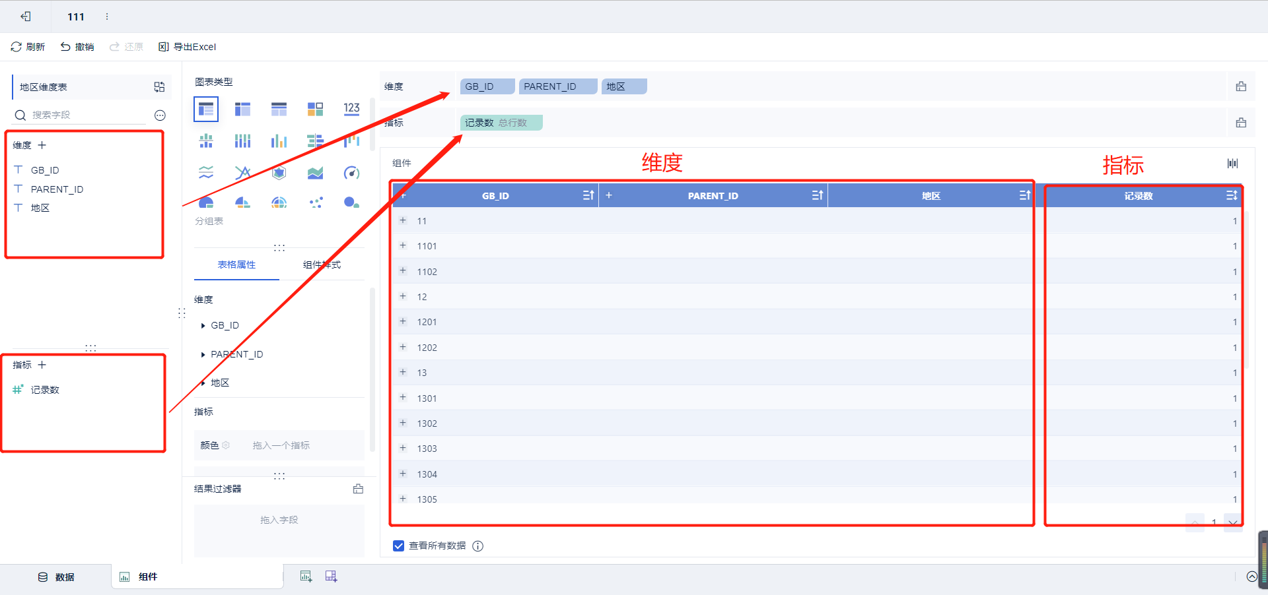
制作可视化组件：什么是维度和指标？
【维度：说明数据】
指我们分析数据的角度。比如，【时间、地区】都能描述特定对象的特征。
【指标：衡量数据】
指对特定对象的量化。比如，一个城市的居民总数，一个城市居民的平均年龄。这个结果可以是【数值】，也可以是比值。
组件分析步骤
1. 添加字段
维度和指标
计算字段
2. 快速计算
3. 选择图表
4. 属性设置

Slide 4
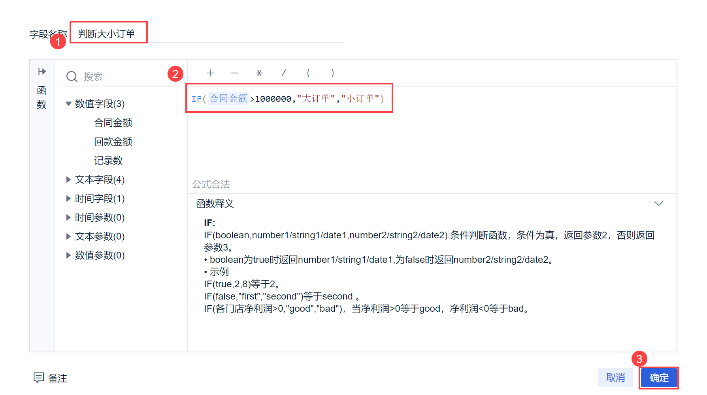
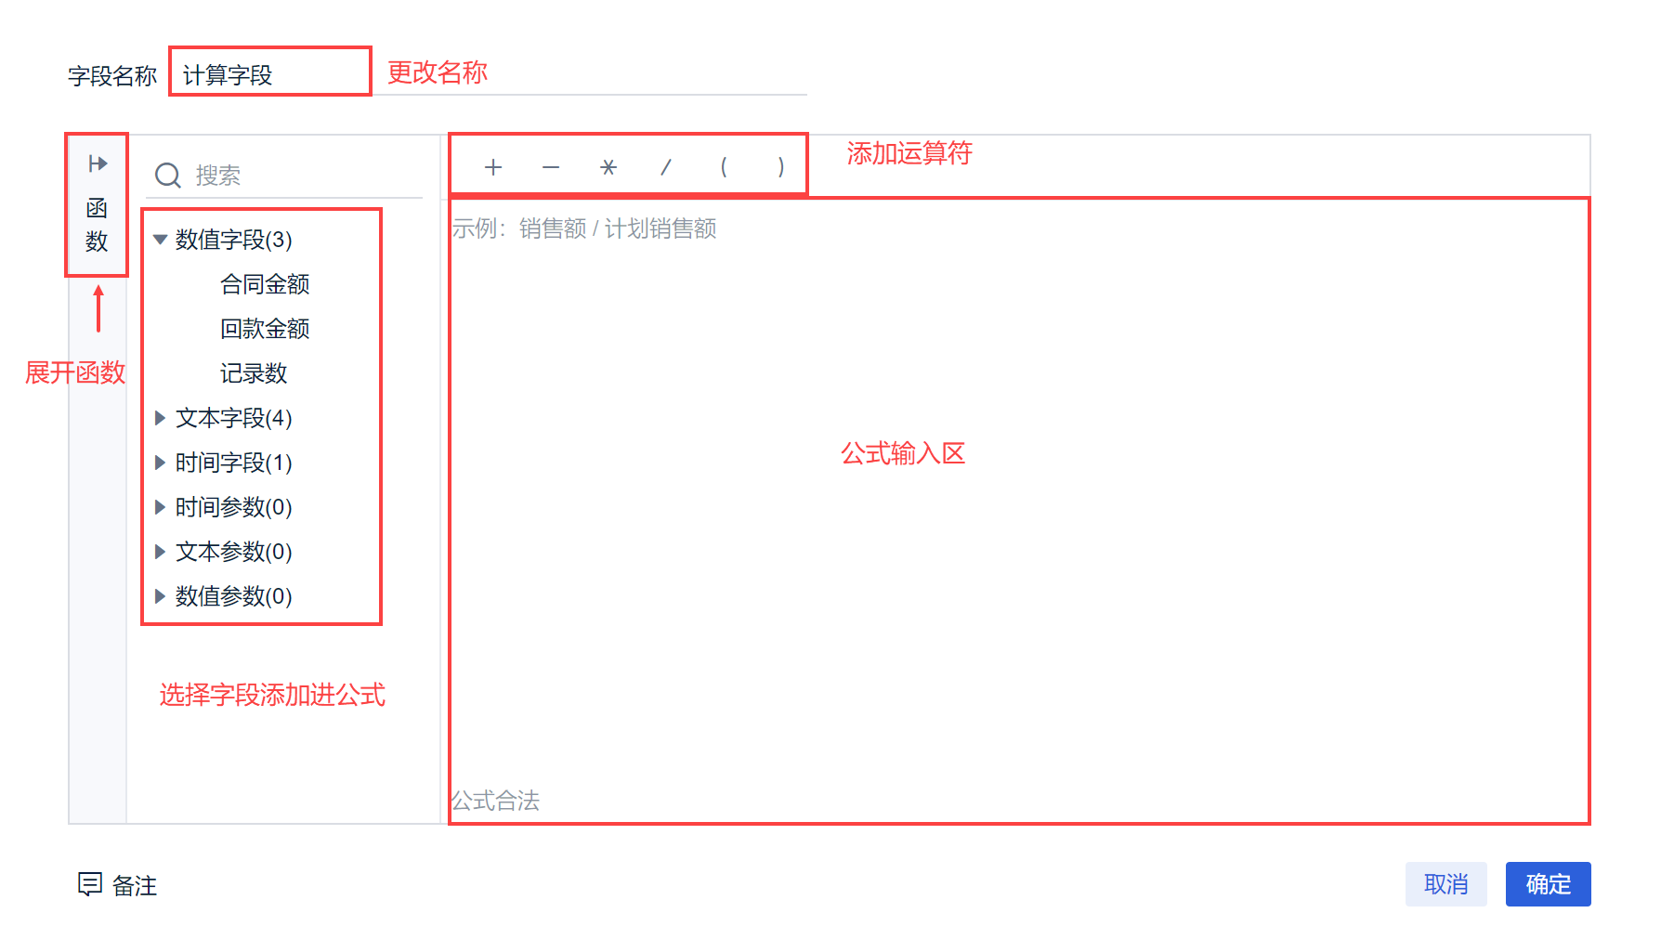
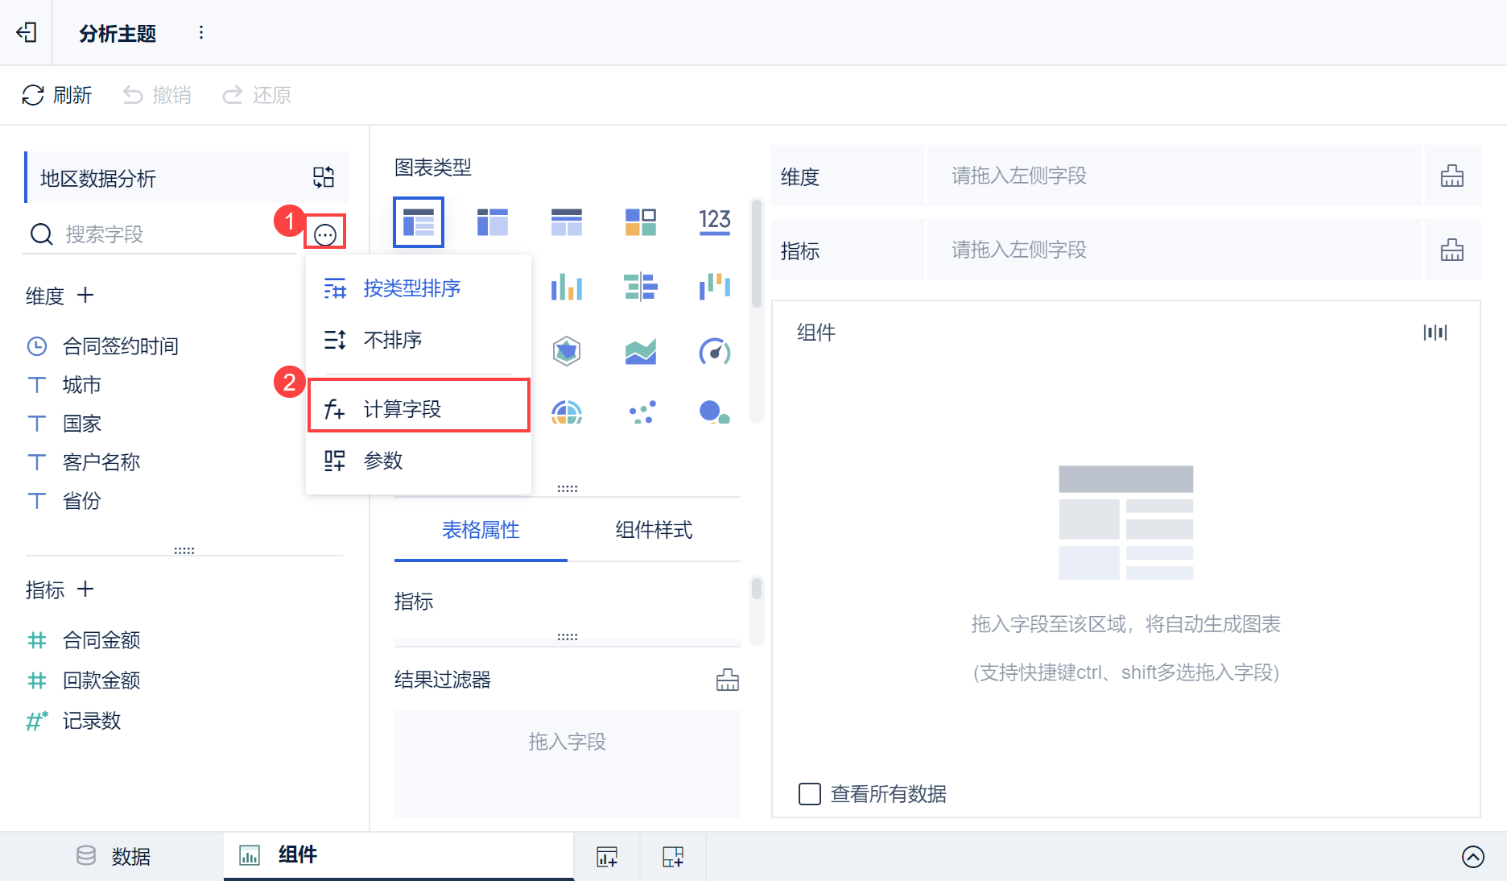
制作可视化组件：添加计算字段
组件分析步骤
1. 添加字段
维度和指标
计算字段
2. 快速计算
3. 选择图表
4. 属性设置

Slide 5
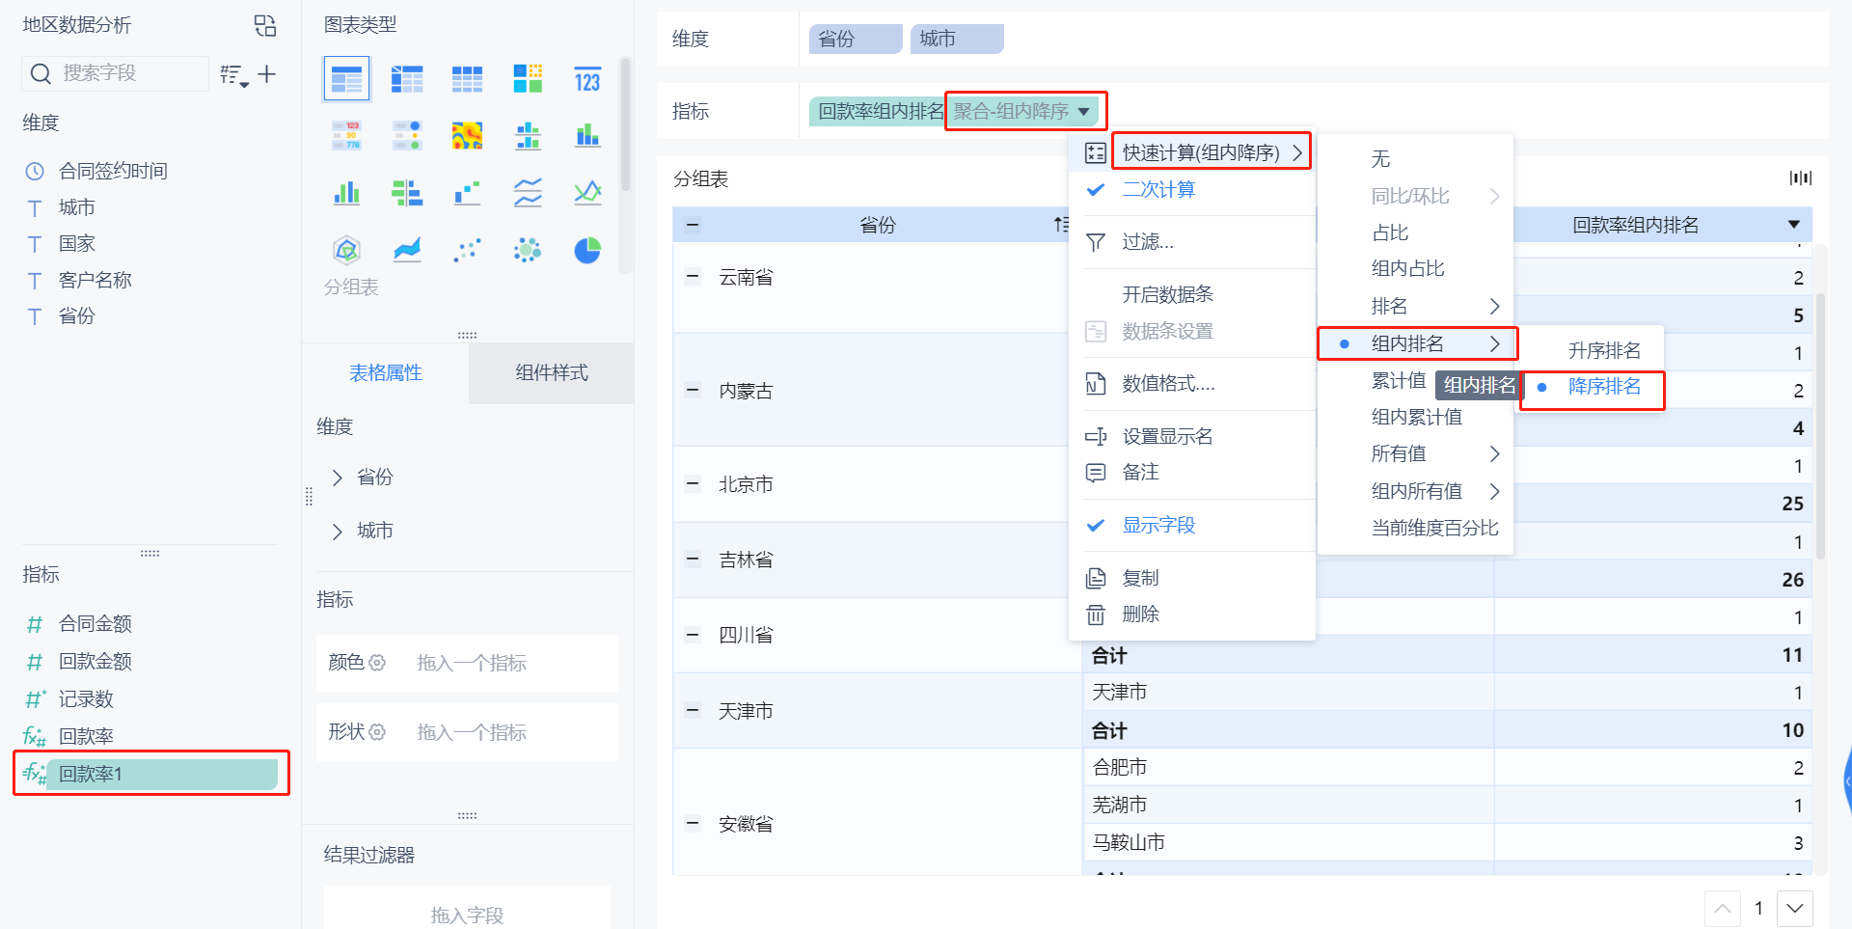
制作可视化组件：快速计算
组件分析步骤
1. 添加字段
2. 快速计算
3. 选择图表
4. 属性设置

Slide 6
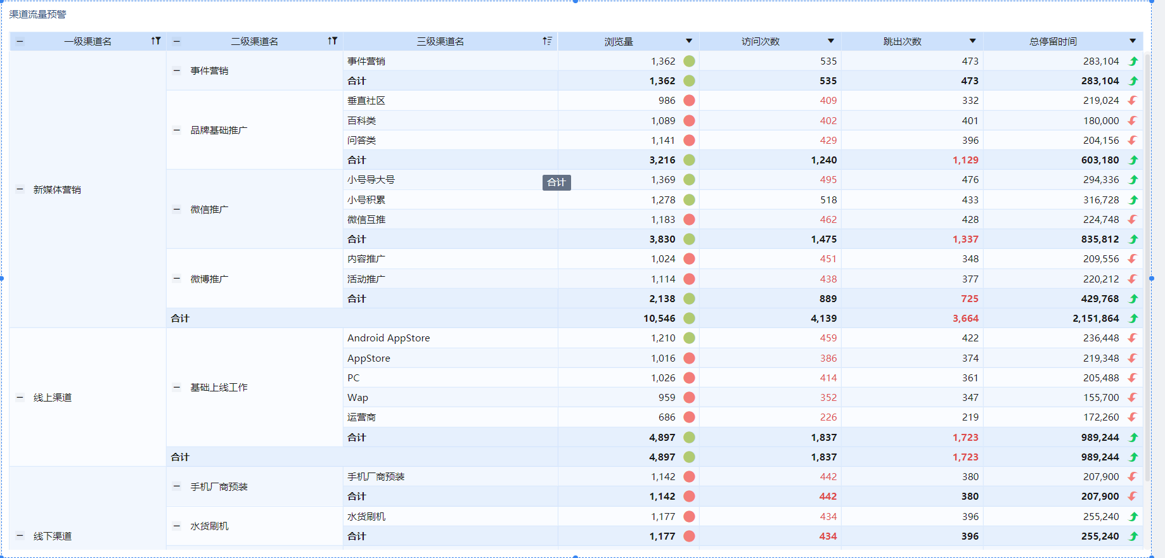
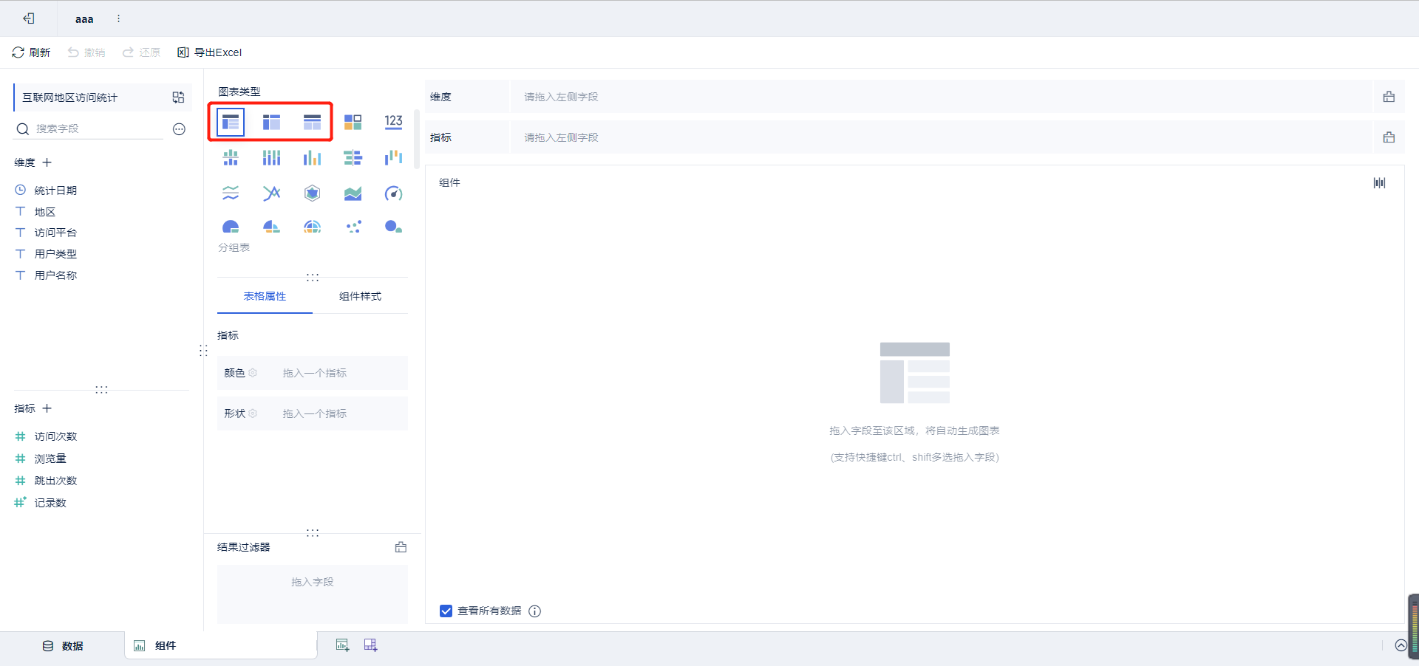
制作可视化组件：选择图表
表格组件作为展现数据的一个传统方式，在FineBI中提供了三种类型：分组表、交叉表、明细表。
【分组表】按照维度分组，对指标内的数据进行汇总统计；
【交叉表】按照行维度和列维度对指标数据汇总统计；
【明细表】则展示所有明细数据。
组件分析步骤
1. 添加字段
2. 快速计算
3. 选择图表
表格
自定义图表
图表
4. 属性设置
点击查看功能详细介绍：https://help.fanruan.com/finebi6.0/doc-view-1060.html

Slide 7
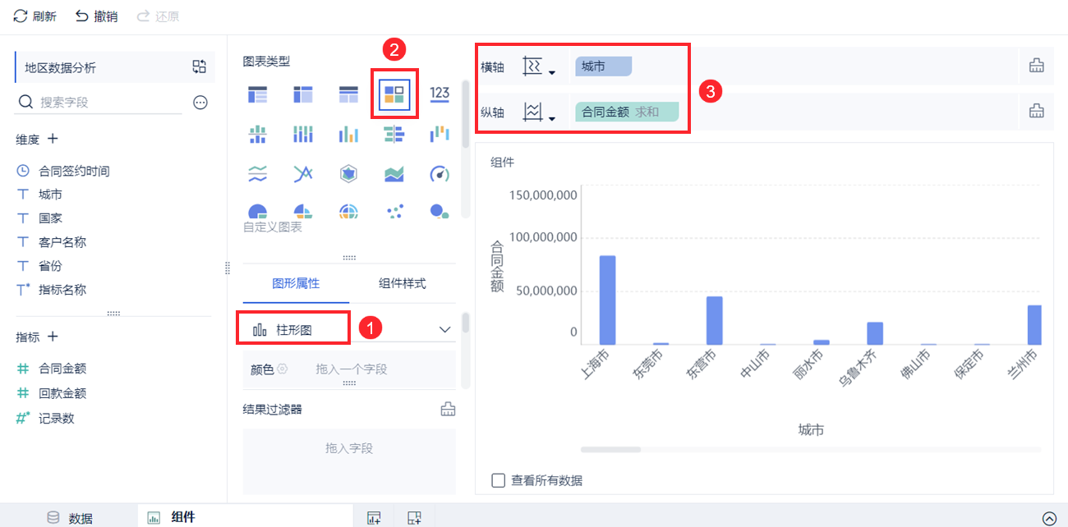
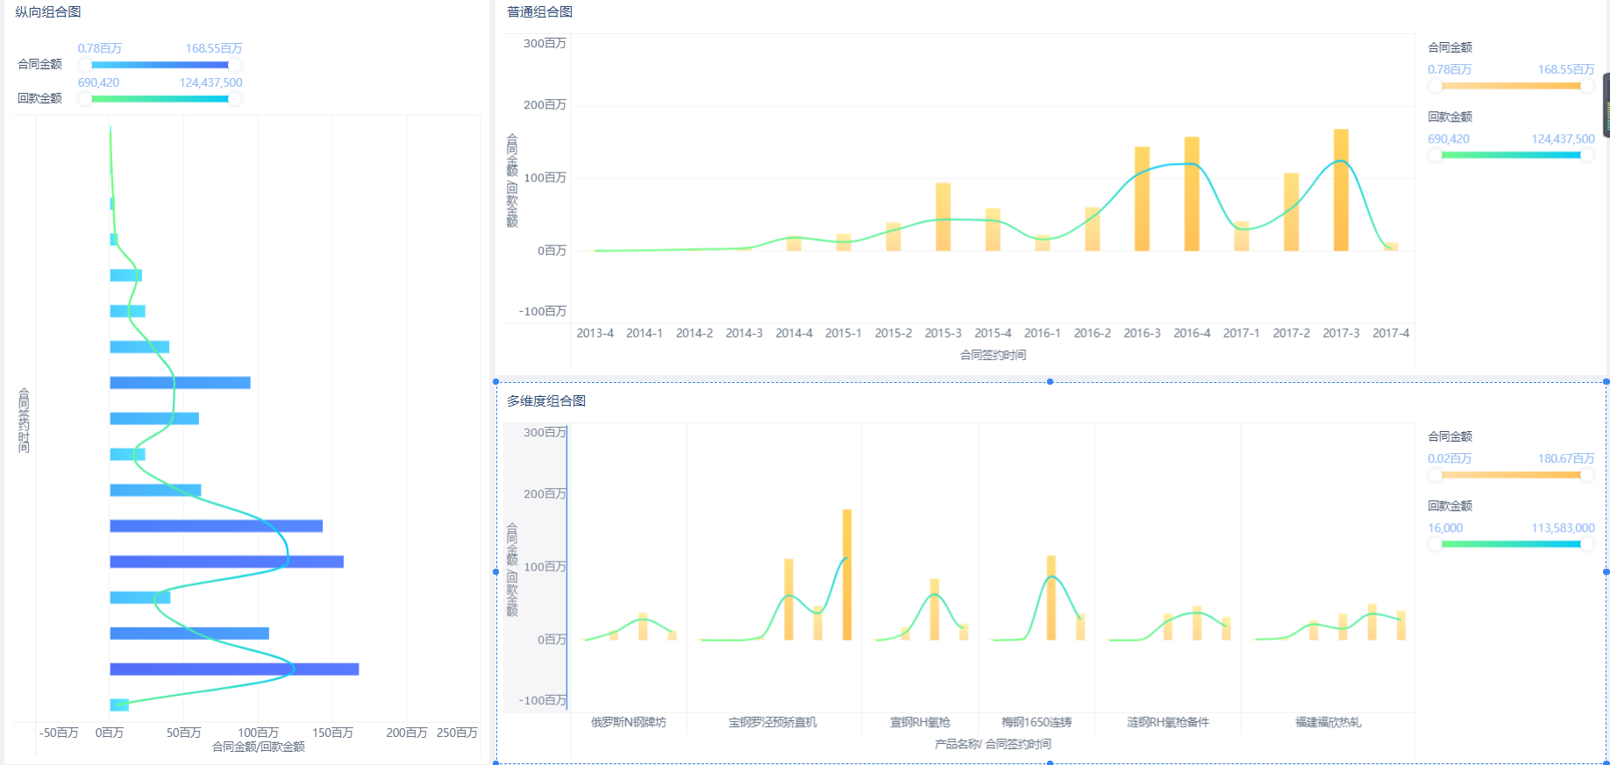
制作可视化组件：选择图表
对指标分析而言，不同的指标可能查看的目的不同，有的指标需要看趋势，有的指标需要查看数据对比情况，此时就可以使用自定义图表来实现这一功能。
不同的图形在一张图表展示
组件分析步骤
1. 添加字段
2. 快速计算
3. 选择图表
表格
自定义图表
图表
4. 属性设置
点击查看功能详细介绍：https://help.fanruan.com/finebi6.0/doc-view-801.html

Slide 8
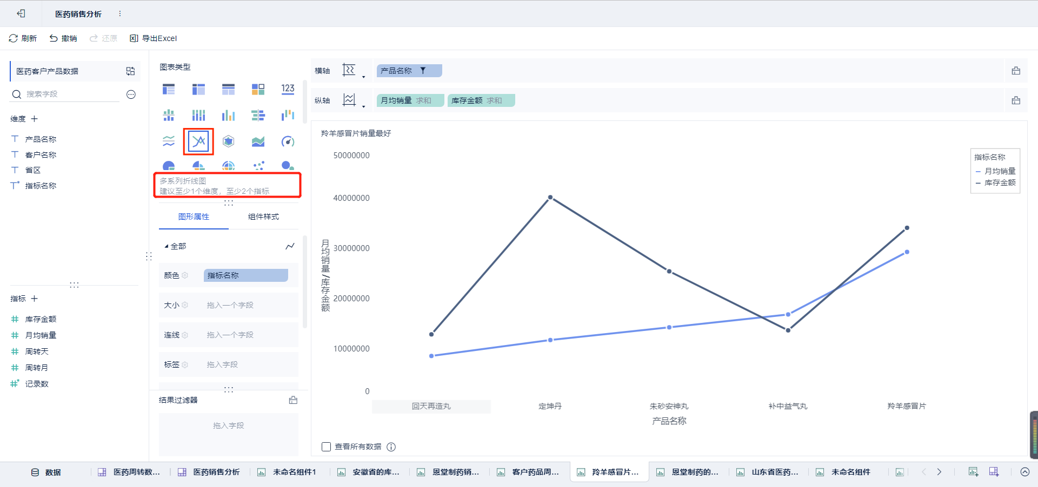
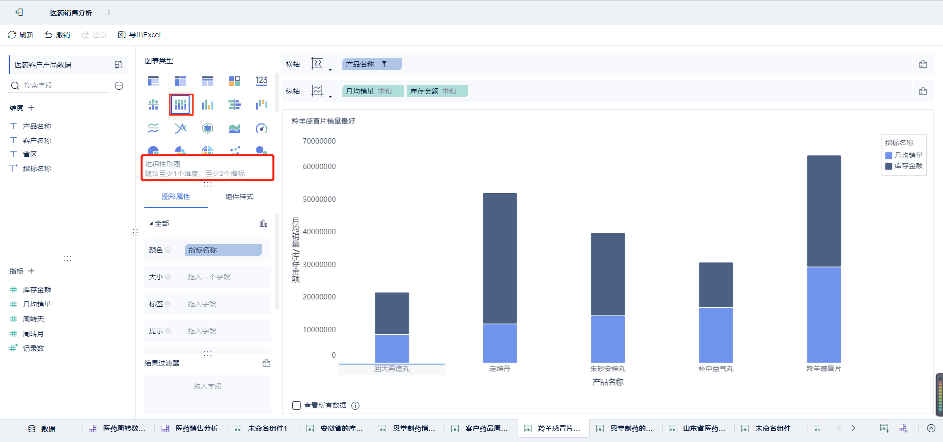
制作可视化组件：选择图表
组件分析步骤
1. 添加字段
2. 快速计算
3. 选择图表
表格
自定义图表
图表
4. 属性设置

Slide 9
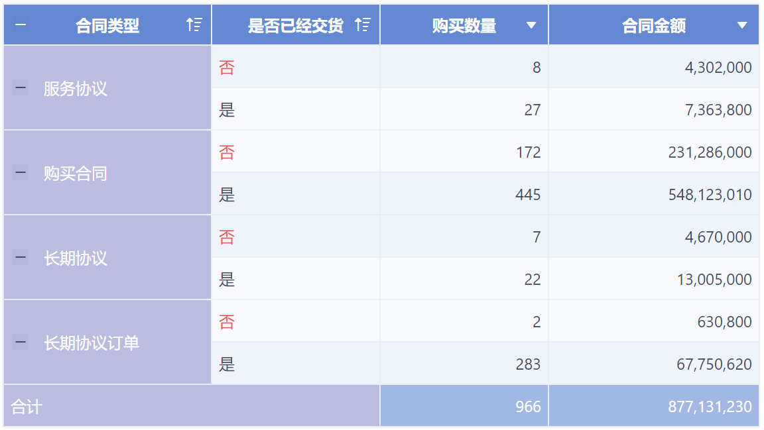
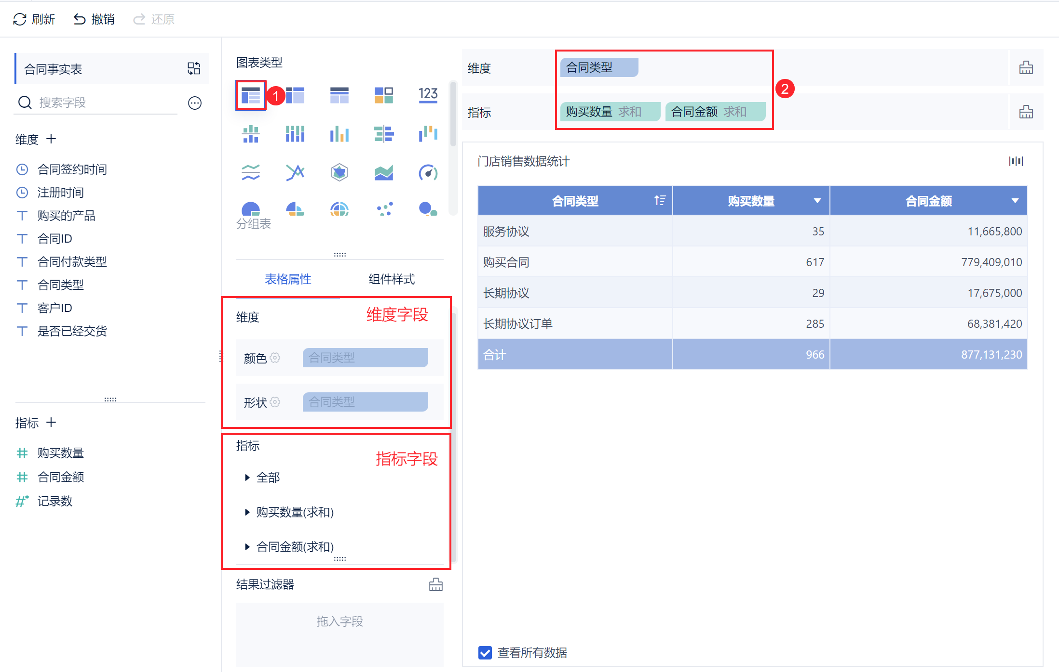
制作可视化组件：属性设置
表格属性设置栏：
颜色：可以对单元格的背景、文字颜色进行设置。
形状：对单元格进行图形标记。
维度：只能设置对应字段的属性。
指标：可以对任一指标添加条件，设置目标字段的属性。
组件分析步骤
1. 添加字段
2. 快速计算
3. 选择图表
4. 属性设置
表格属性
图形属性
组件样式
Tip：在属性中添加的字段与分析区域字段设置中的指标字段一致，可以进行汇总方式，快速计算，过滤等操作。
点击查看功能详细介绍：https://help.fanruan.com/finebi6.0/doc-view-124.html

Slide 10
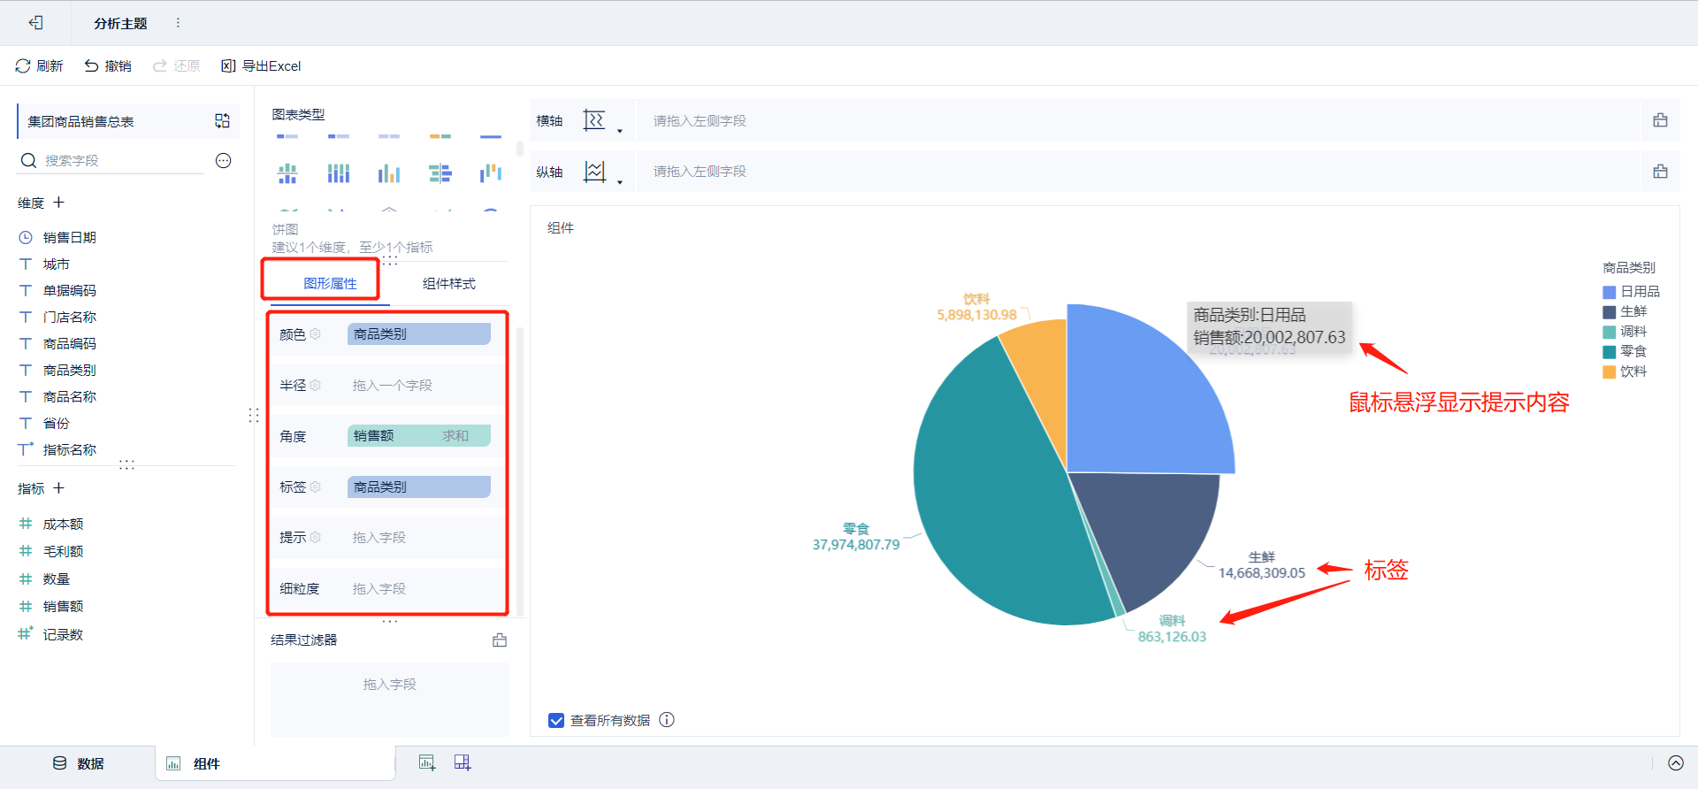
制作可视化组件：属性设置
组件分析步骤
1. 添加字段
2. 快速计算
3. 选择图表
4. 属性设置
表格属性
图形属性
组件样式
点击查看功能详细介绍：https://help.fanruan.com/finebi6.0/doc-view-219.html

Slide 11
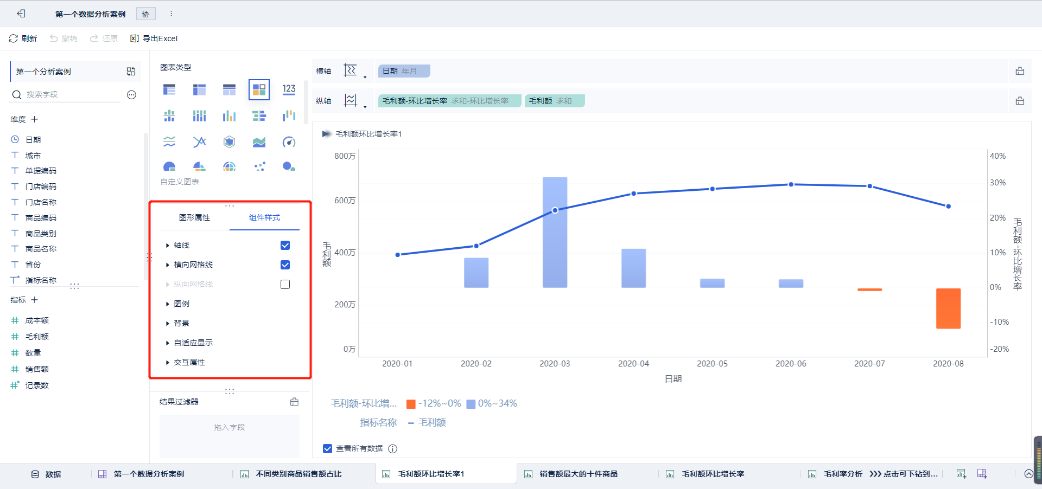
制作可视化组件：属性设置
组件分析步骤
1. 添加字段
2. 快速计算
3. 选择图表
4. 属性设置
表格属性
图形属性
组件样式

Slide 12
02
FineBI主页构成
SEC 04
在仪表板中分析--制作仪表板
帆软，让数据成为生产力！
©FanRuan Software CO.,Ltd.

Slide 13
仪表板：名词解释
工作汇报
仪表板
组件
组件
组件
组件
组件
组件
【仪表板】：展示数据分析结果而创建的可视化面板，可以添加多种类型的组件，包括表格、图表、过滤控件、文本组件等。
数据可视化&结论

Slide 14
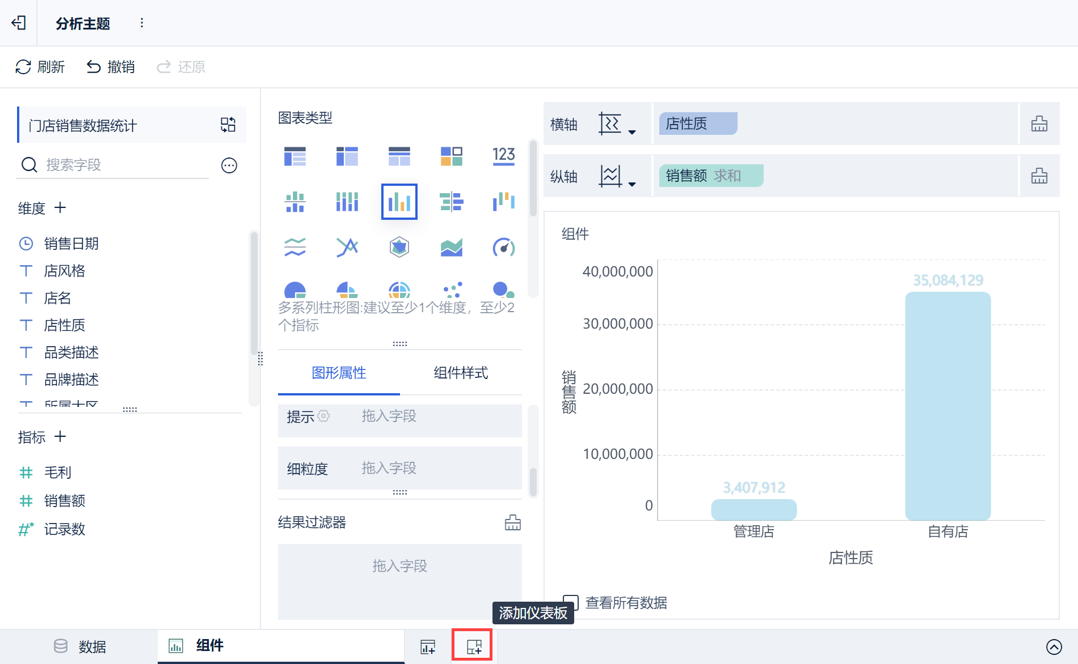
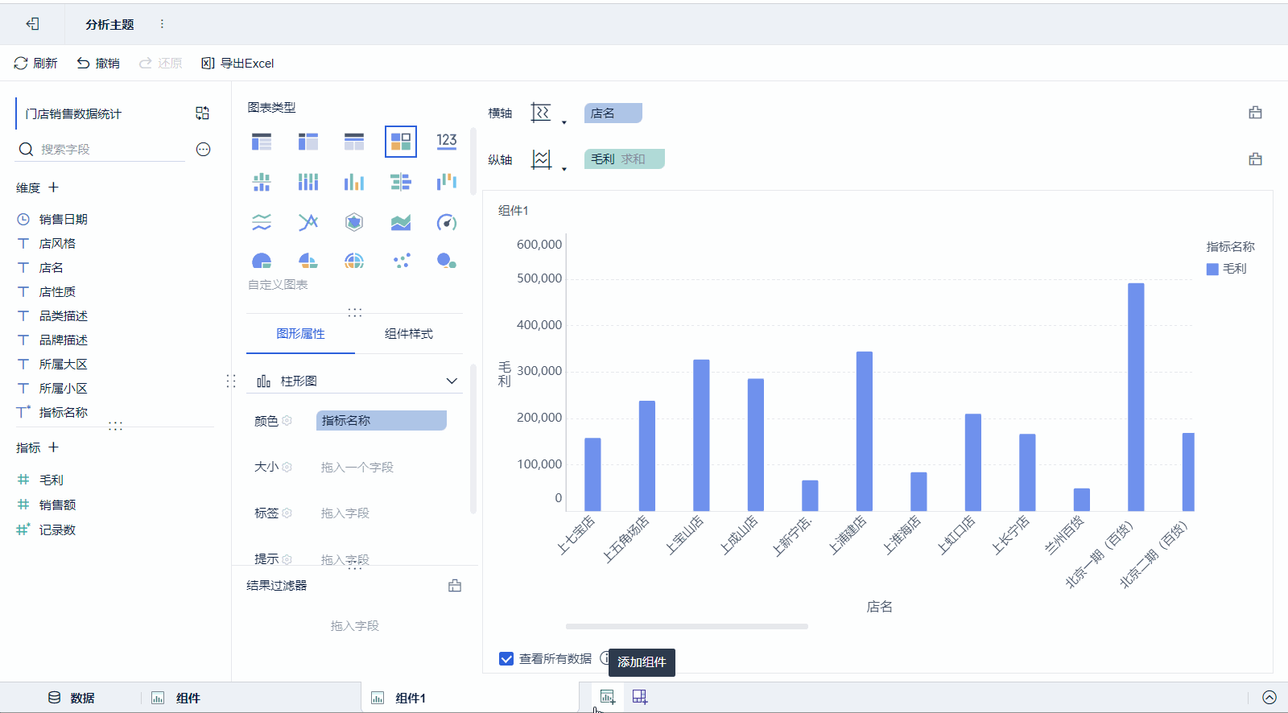
制作仪表板
添加组件至仪表板
点击分析主题编辑界面下方添加仪表板。
点击查看功能详细介绍： https://help.fanruan.com/finebi6.0/doc-view-1913.html

Slide 15
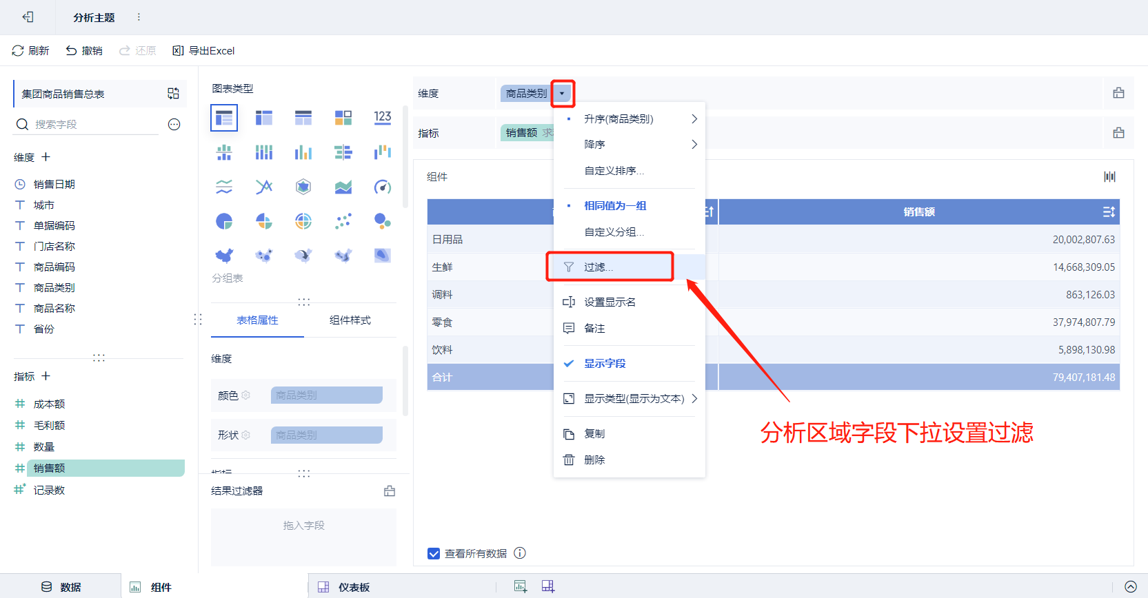
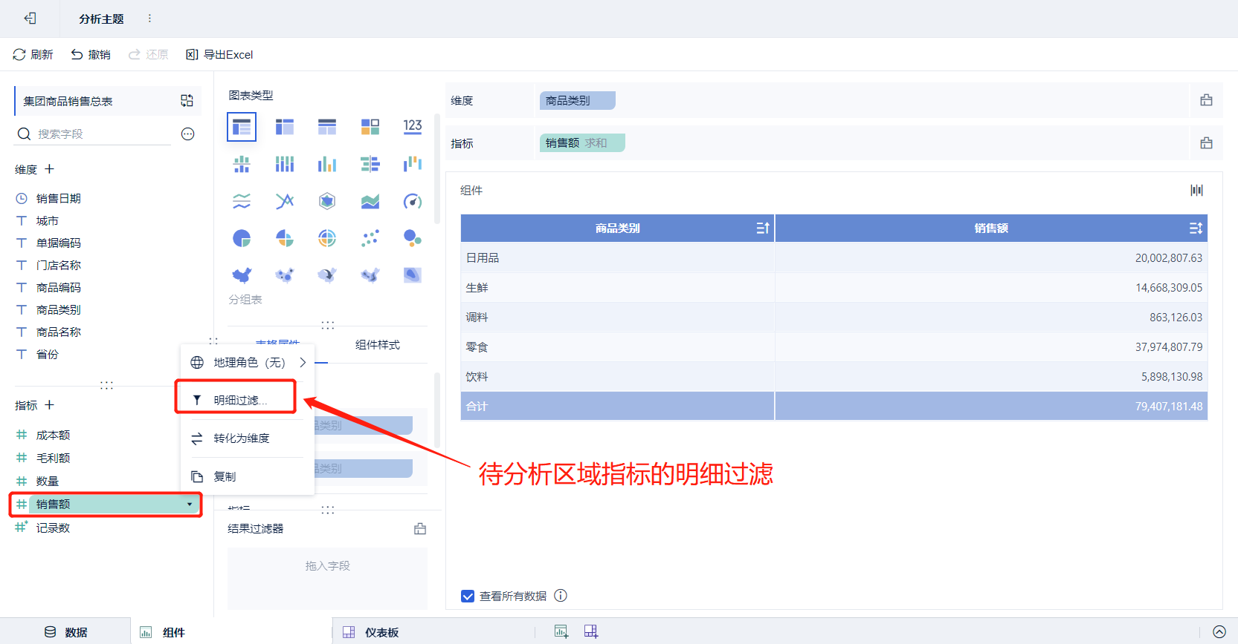
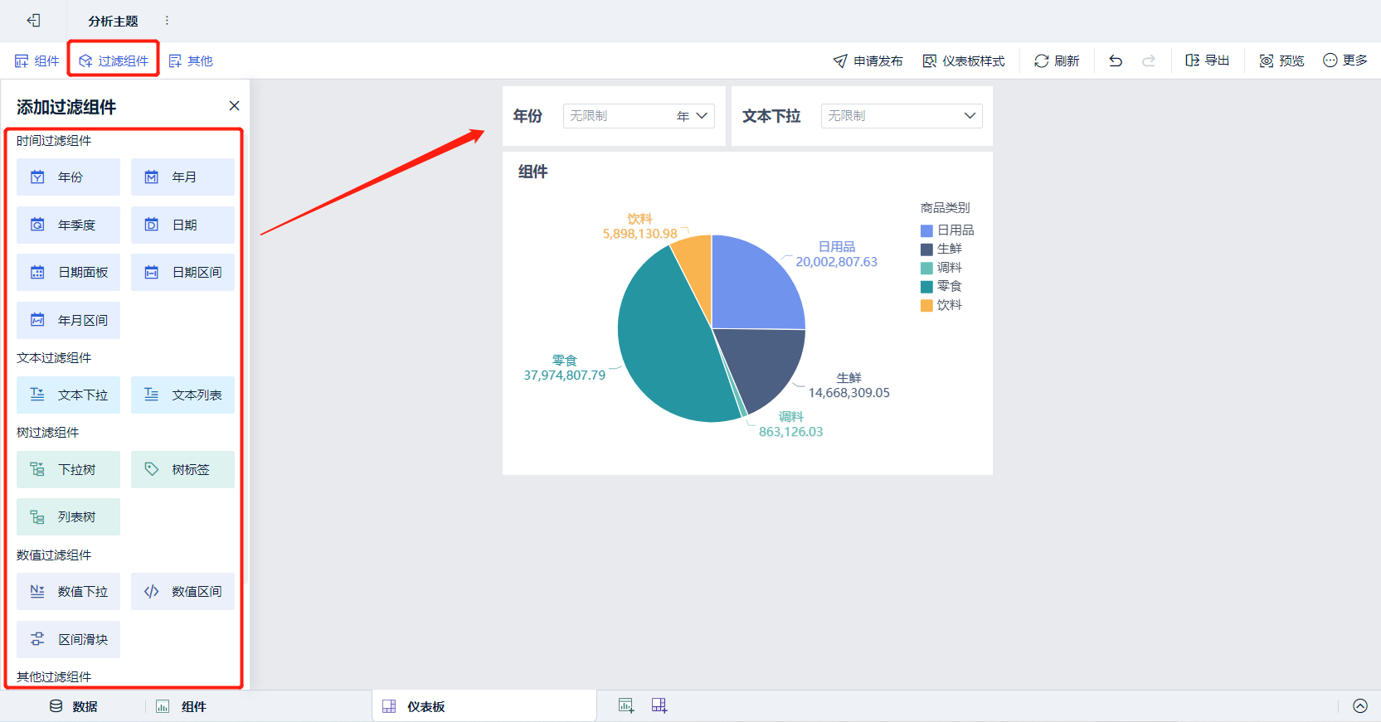
组件交互效果：过滤
组件交互效果
过滤
联动
钻取
跳转
点击查看功能详细介绍： https://help.fanruan.com/finebi6.0/doc-view-838.html

Slide 16
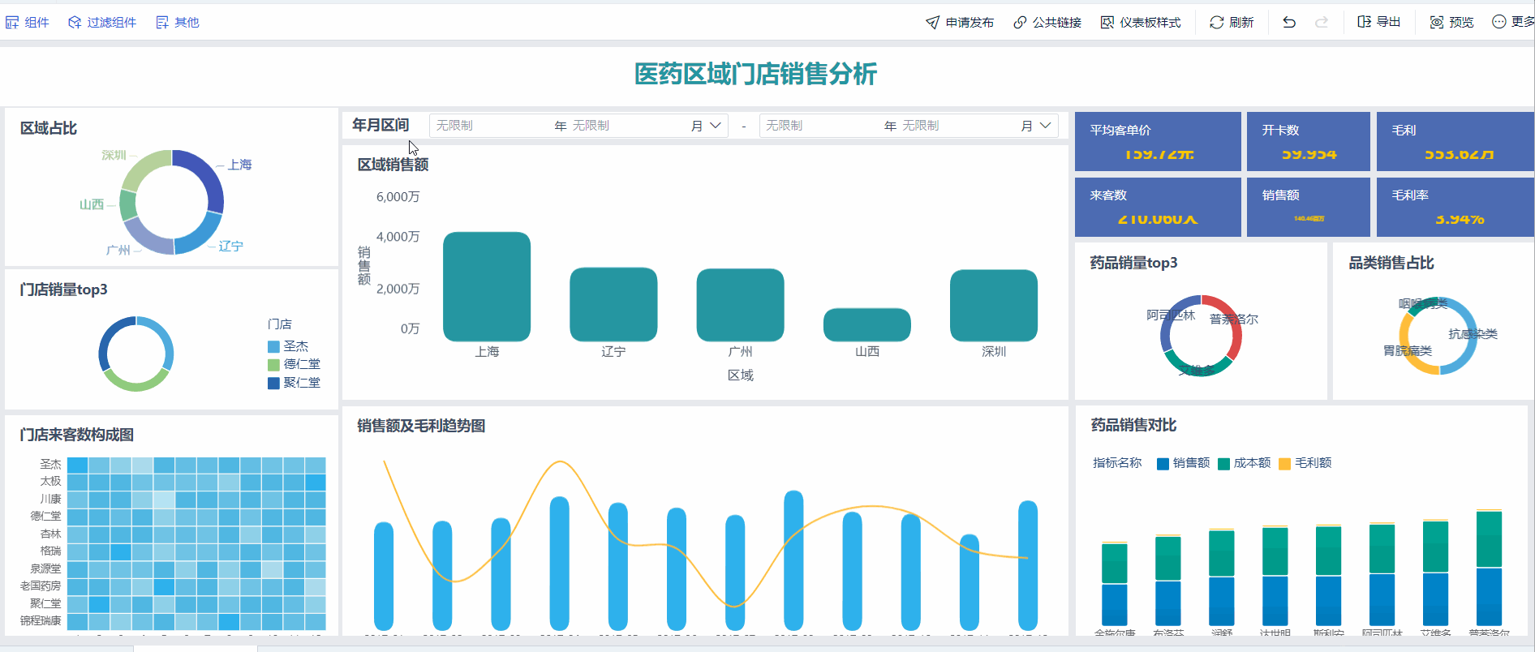
组件交互效果：联动
组件交互效果
过滤
联动
钻取
跳转
点击查看功能详细介绍：https://help.fanruan.com/finebi6.0/doc-view-150.html

Slide 17
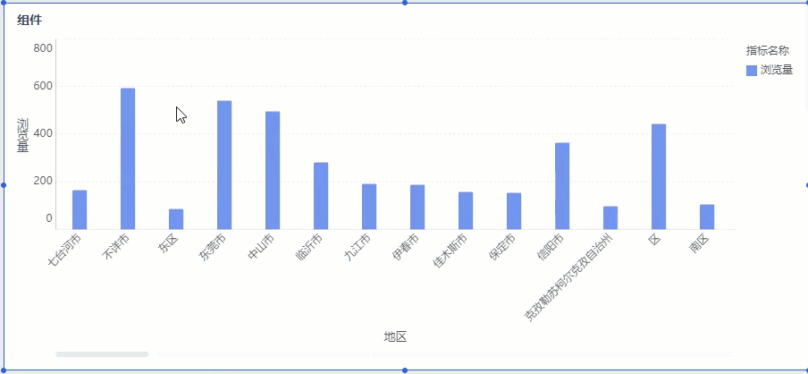
组件交互效果：钻取
组件交互效果
过滤
联动
钻取
跳转
点击查看功能详细介绍： https://help.fanruan.com/finebi6.0/doc-view-1630.html

Slide 18
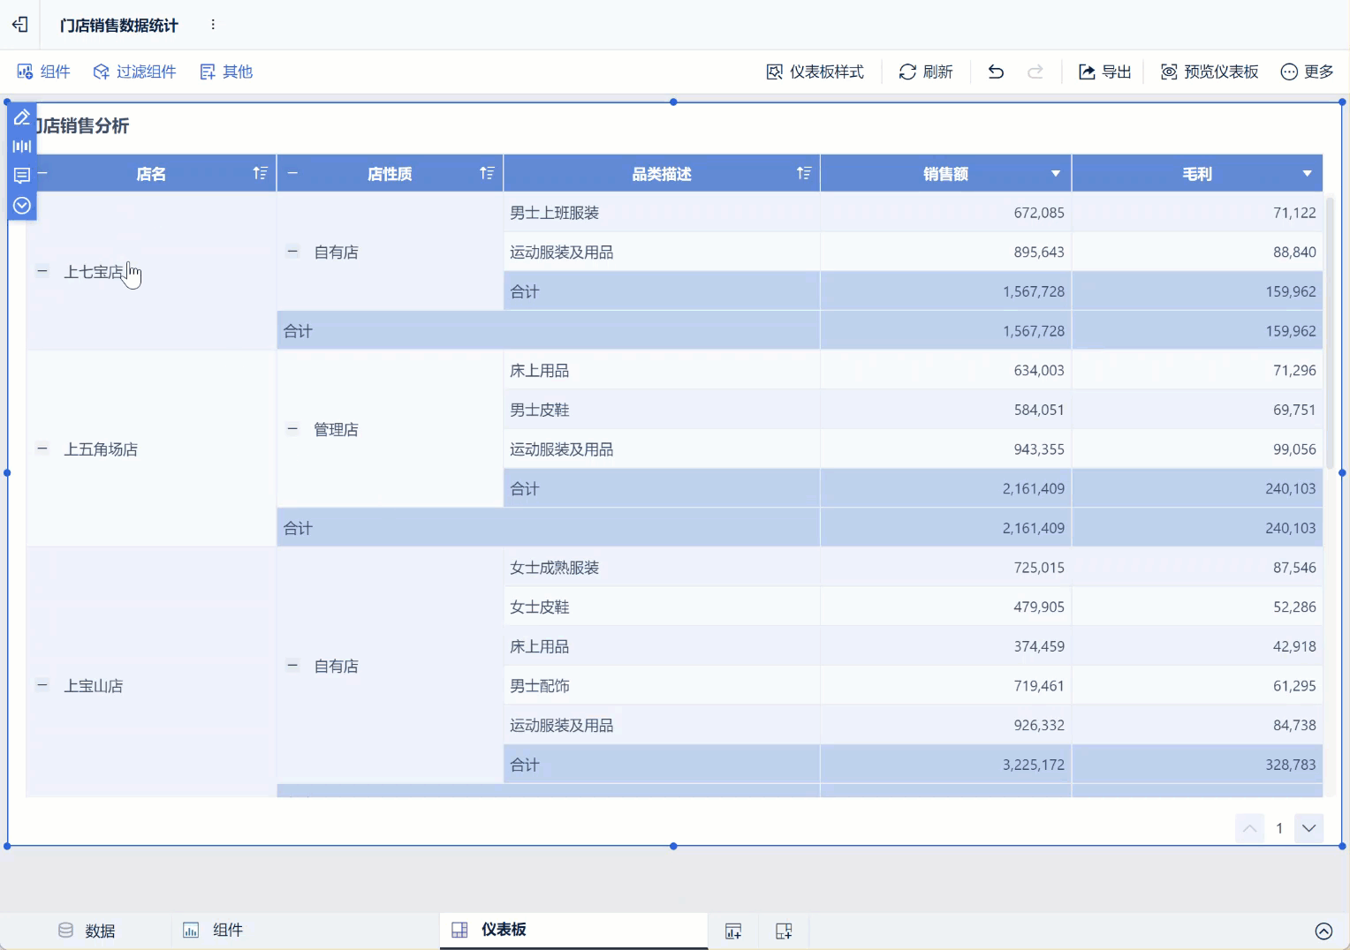
组件交互效果：跳转
组件交互效果
过滤
联动
钻取
跳转
点击查看功能详细介绍： https://help.fanruan.com/finebi6.0/doc-view-1595.html

Slide 19
仪表板美化：美化三原则
整洁
简约
简约
隐藏不必要元素，弱化辅助元素；避免影响数据呈现效果的冗余元素
有重点
整洁
整体风格倾向于统一色调；保证整个页面不同元素在不同空间位置处于平衡状态，提升设计美感
dashboards
重点突出
强调最重要的数据，将用户目光聚焦在重点区域（左上方和中心区域）
可视化指南：https://help.fanruan.com/dvg/

Slide 20
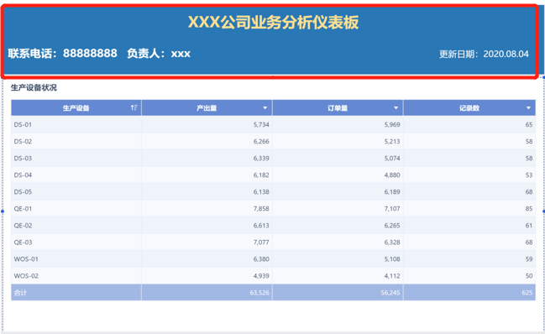
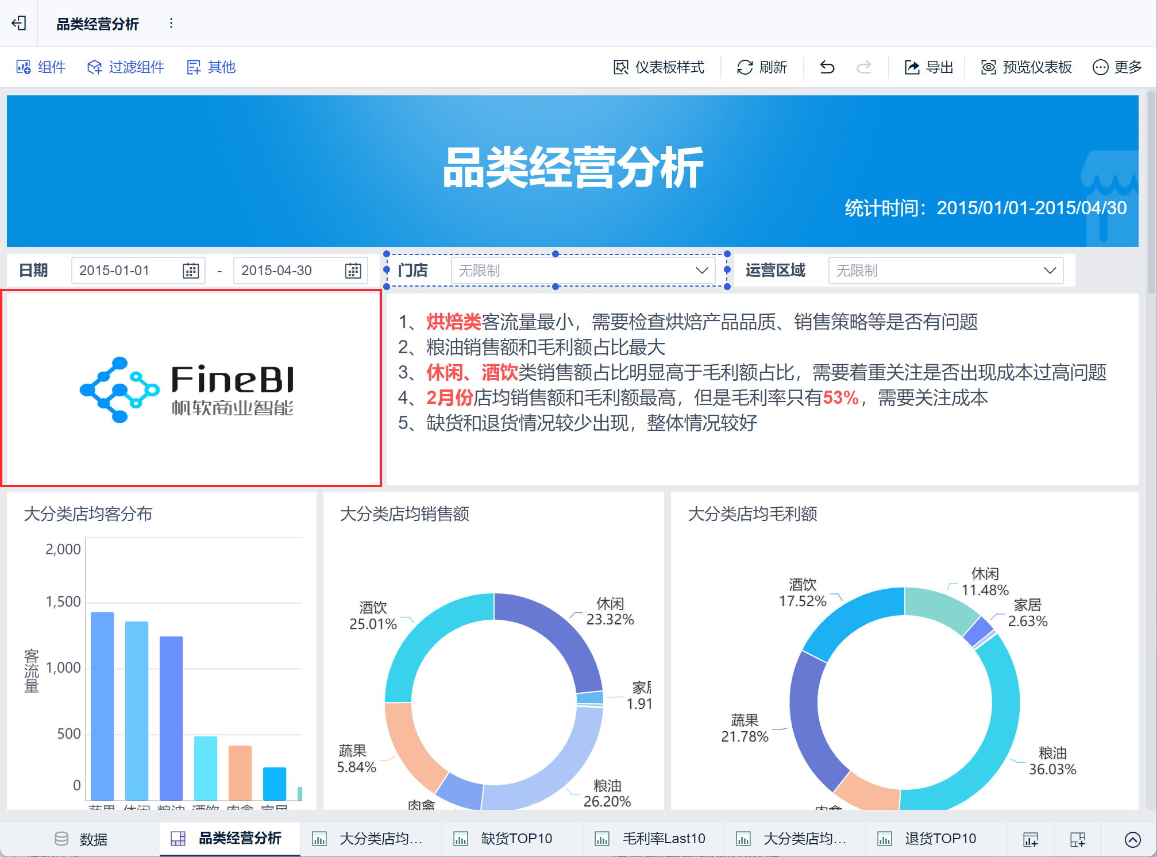
仪表板美化：其他组件
【文本组件】：添加文字，主要用于对仪表板、组件等进行注释，或给查看仪表板的用户做出文字提示等。
【图片组件】：上传图片至仪表板中，支持的图片类型jpg、png、bmp以及gif四种类型。
点击查看功能详细介绍：https://help.fanruan.com/finebi6.0/doc-view-143.html

Slide 21
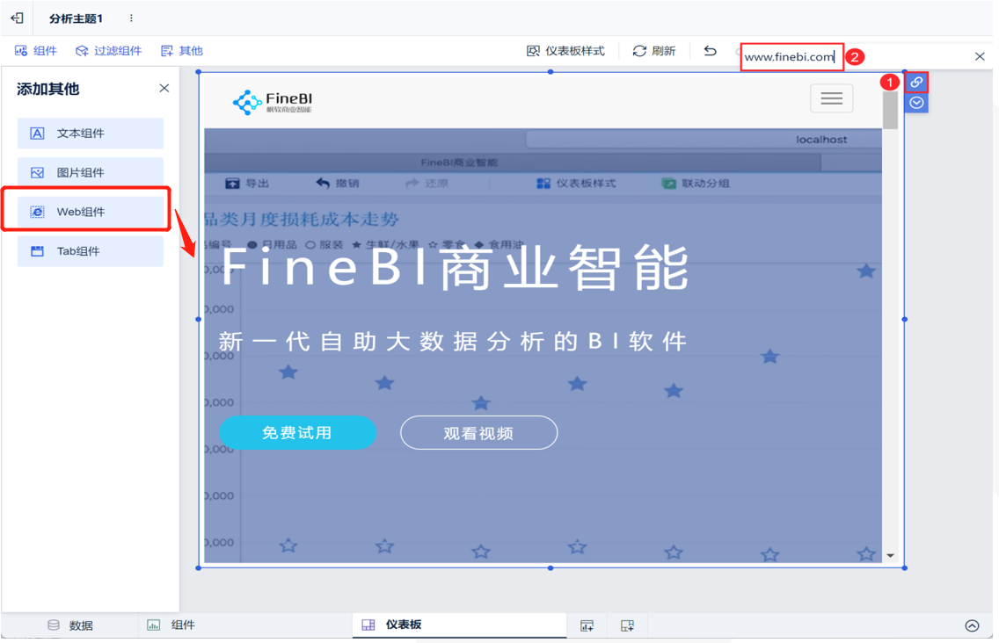
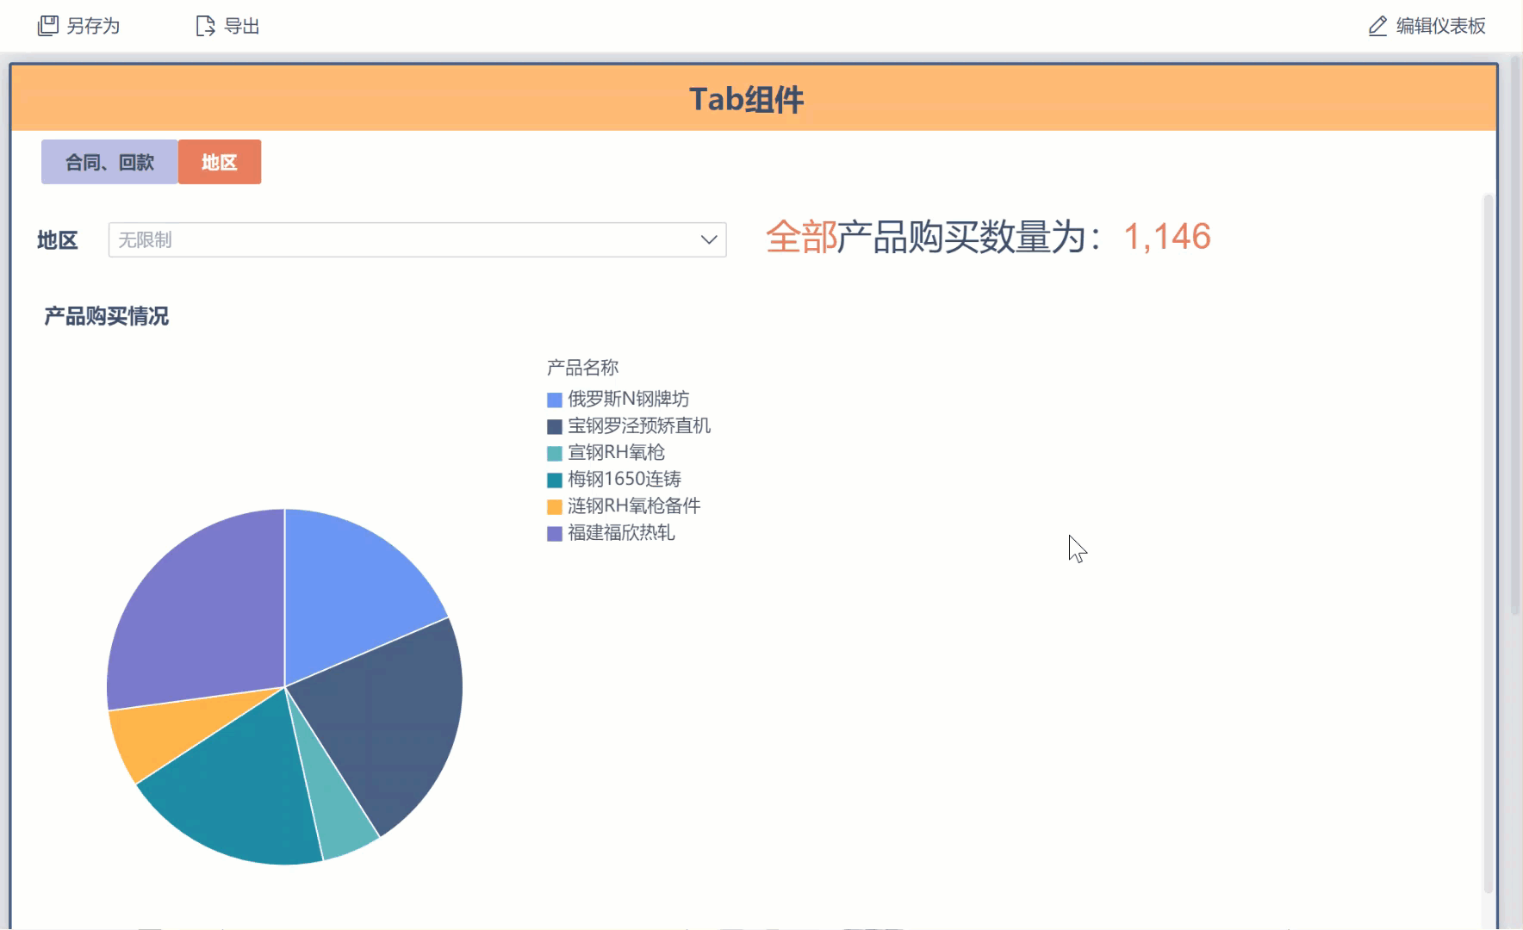
仪表板美化：其他组件
【Web组件】：中添加链接，展示网页等Web界面，使用简单便捷。
【Tab组件】：多个组件切换
点击查看功能详细介绍：https://help.fanruan.com/finebi6.0/doc-view-143.html

Slide 22
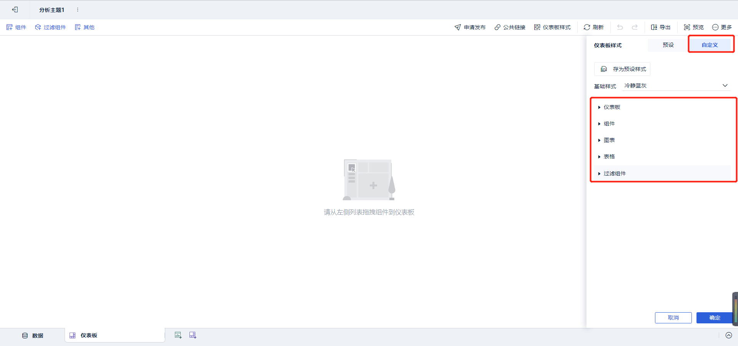
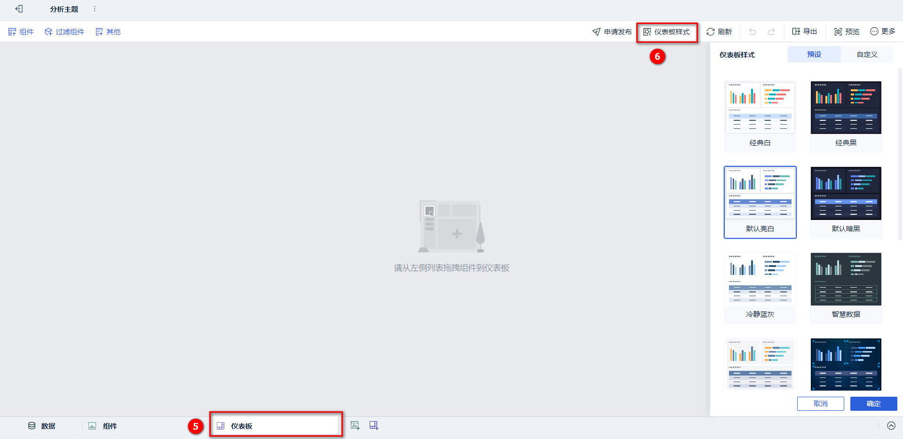
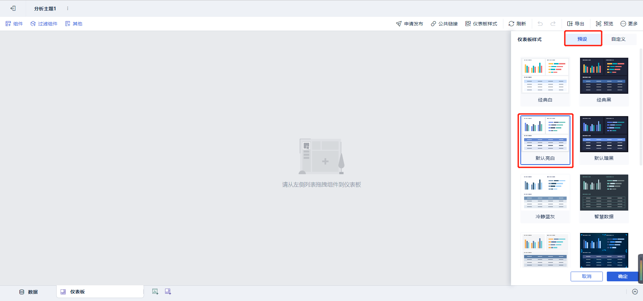
仪表板美化：仪表板样式
【仪表板样式】可以对仪表板中的组件进行统一美化。
可使用预设的样式，也可以进行自定义。
点击查看功能详细介绍：https://help.fanruan.com/finebi6.0/doc-view-156.html

Slide 23
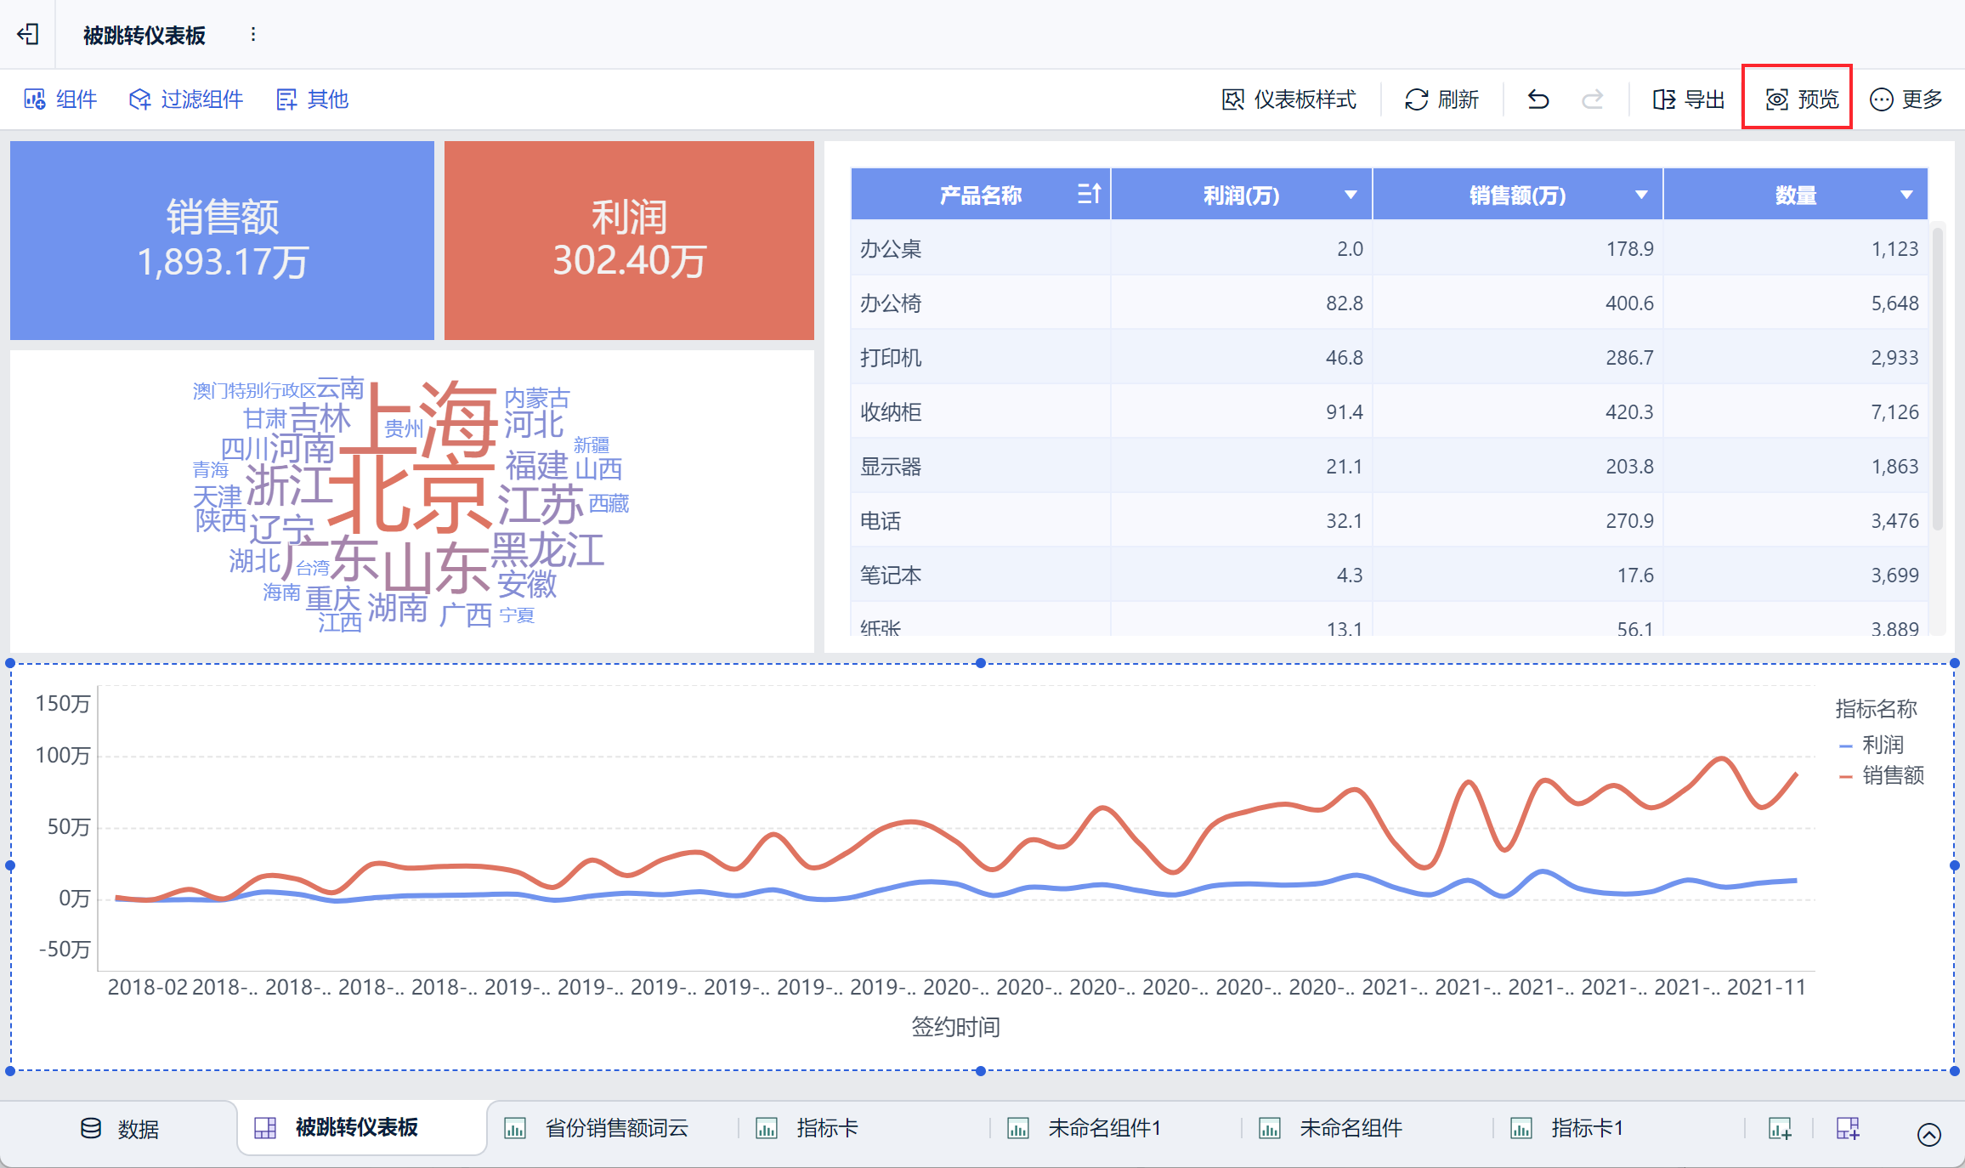
仪表板美化：预览
查看当前模板的展示效果
预览仪表板：查看所有数据的计算结果。
编辑仪表板：查看部分数据的计算结果。
组件编辑界面：可选择用部分或者全部数据计算，数据过大会影响性能
点击查看功能详细介绍：https://help.fanruan.com/finebi6.0/doc-view-159.html

Slide 24
02
FineBI主页构成
SEC 05
分享发布
帆软，让数据成为生产力！
©FanRuan Software CO.,Ltd.

Slide 25
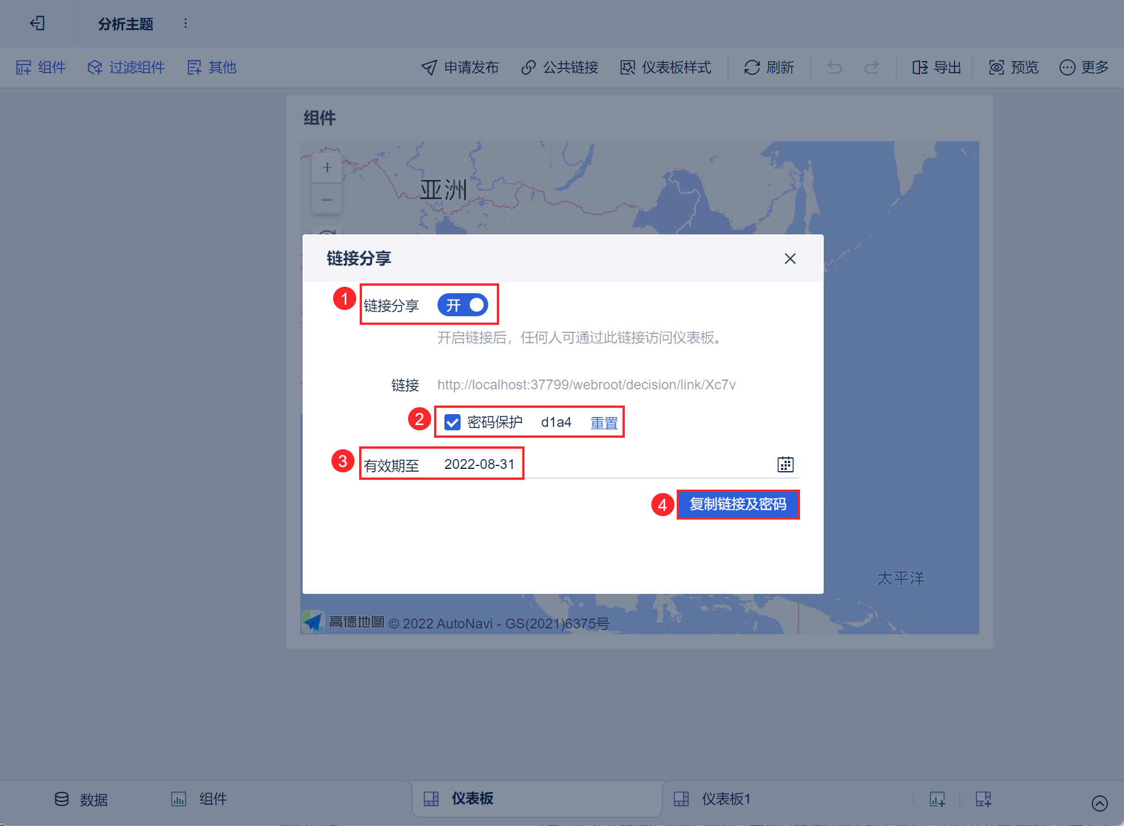
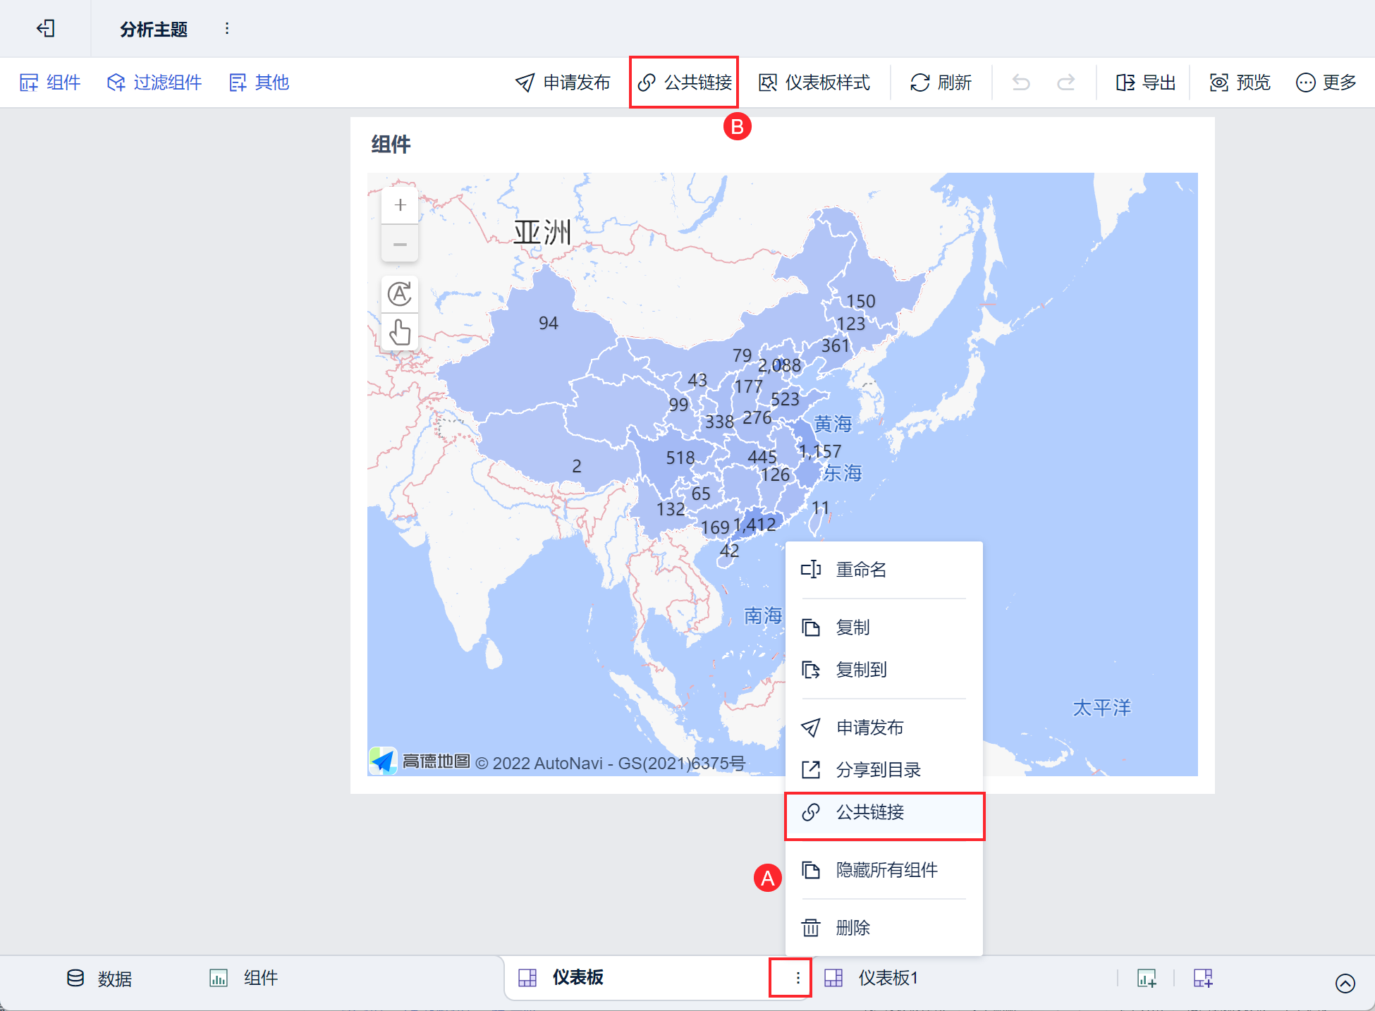
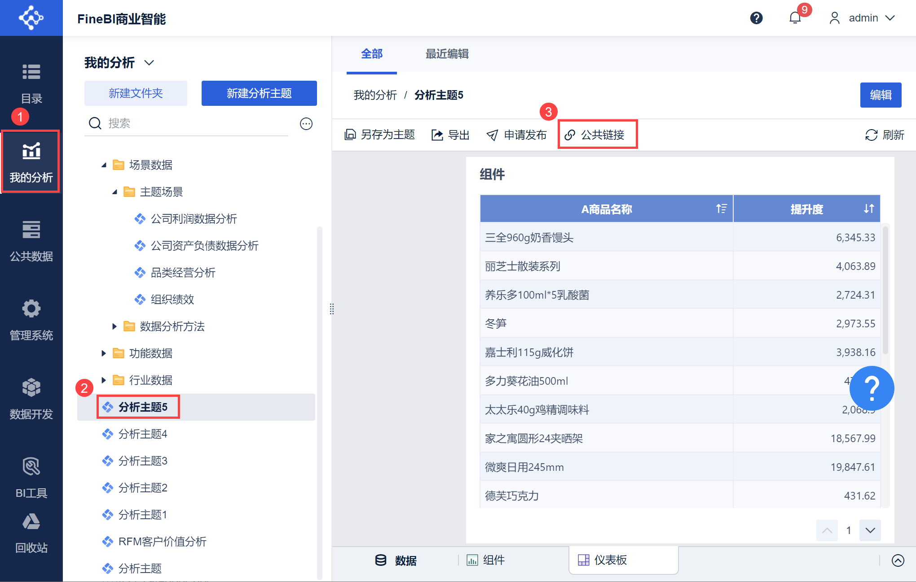
仪表板分享：公共链接
用户在制作仪表板后，想要分享给没有 FineBI 账号、PC 设备没有安装 BI 的人查看。
【公共链接】
模板分享
目录挂出
点击查看功能详细介绍：https://help.fanruan.com/finebi6.0/doc-view-1854.html

Slide 26
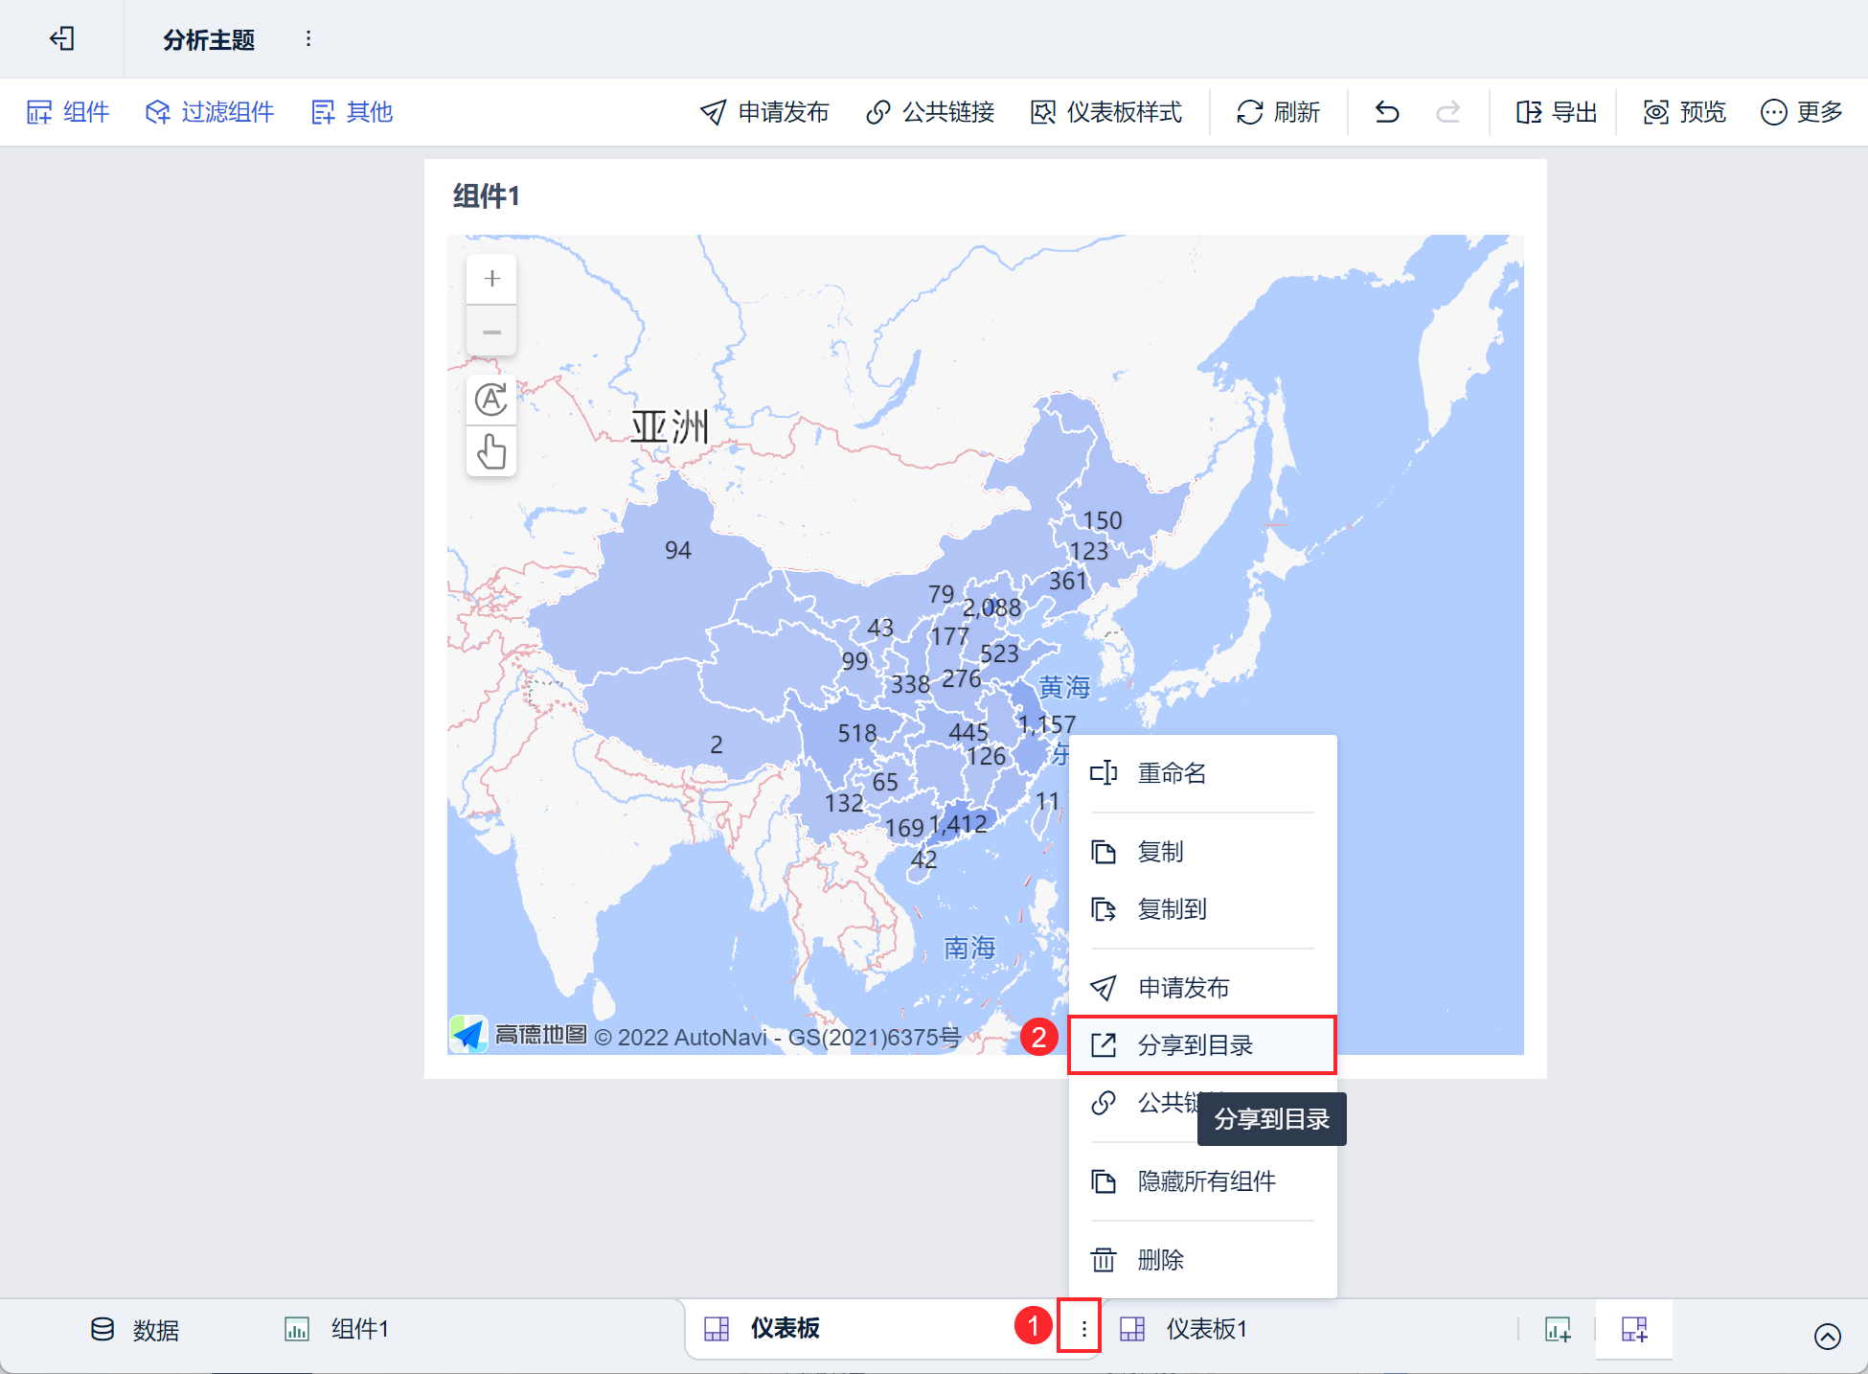
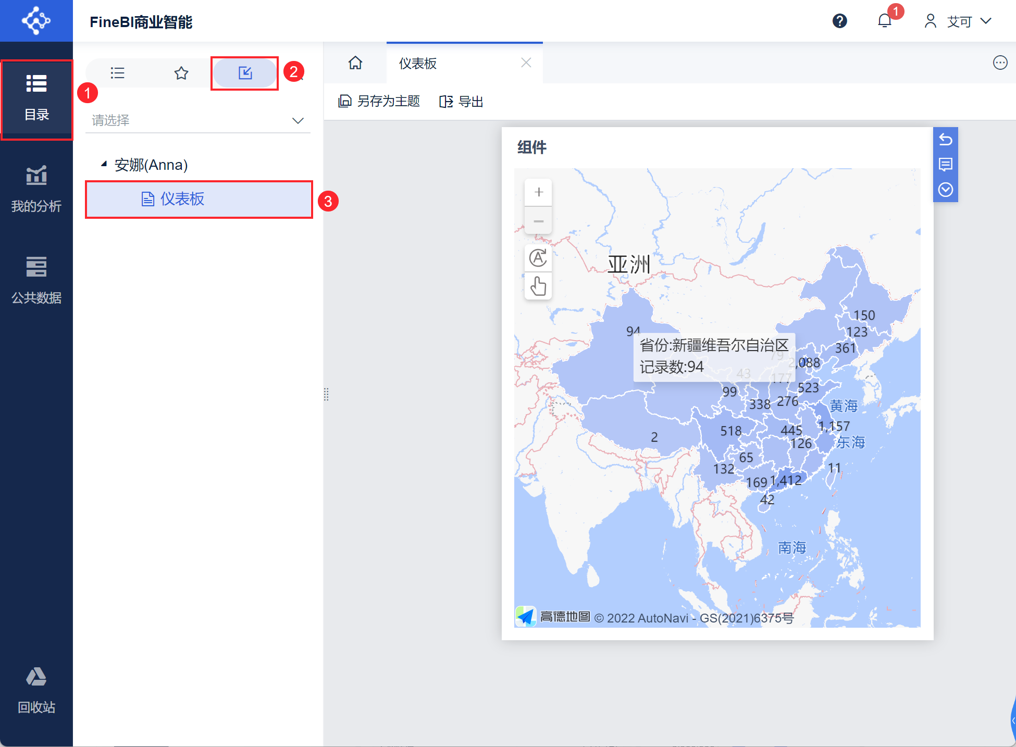
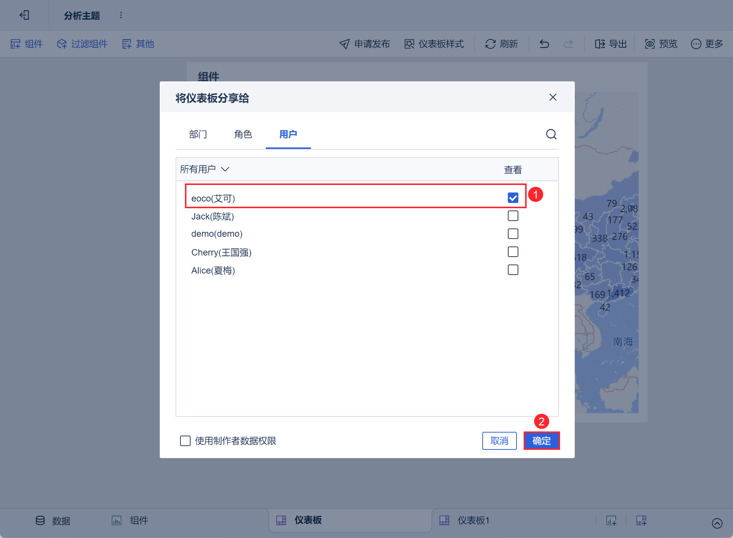
仪表板分享：直接分享
为了防止泄漏数据，可以使用仪表板分享到目录的方法，例如 Anna 做好仪表板后，可以直接将仪表板分享给 FineBI 中的其他用户查看，不需要通过管理员审核。
公共链接
【模板分享】
目录挂出
点击查看功能详细介绍：https://help.fanruan.com/finebi6.0/doc-view-1854.html

Slide 27
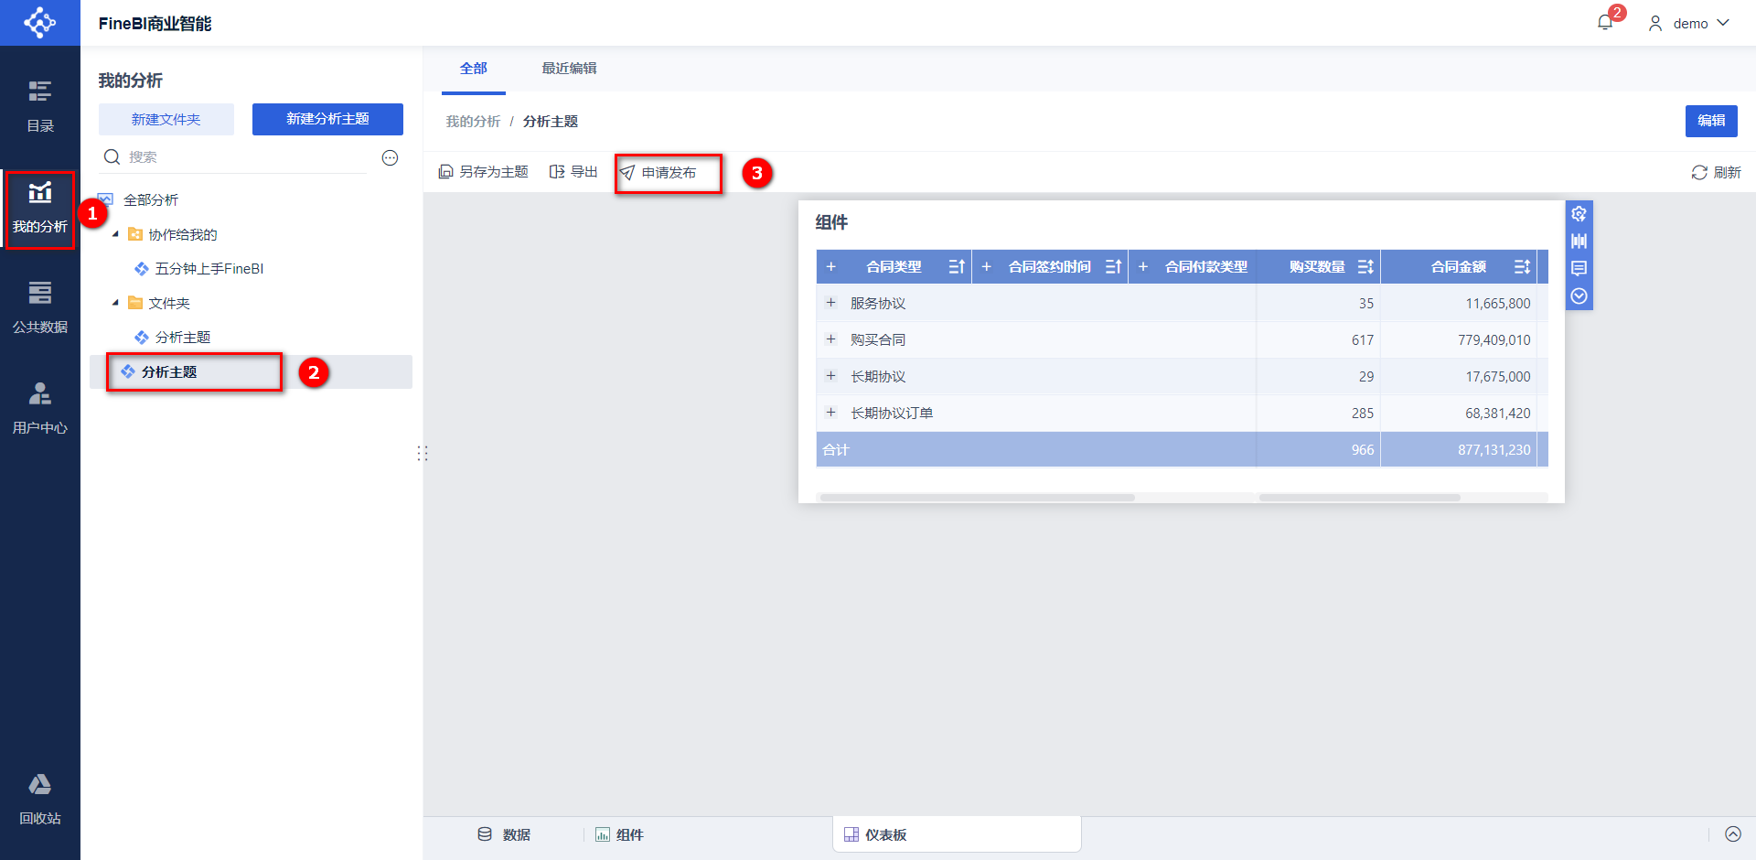
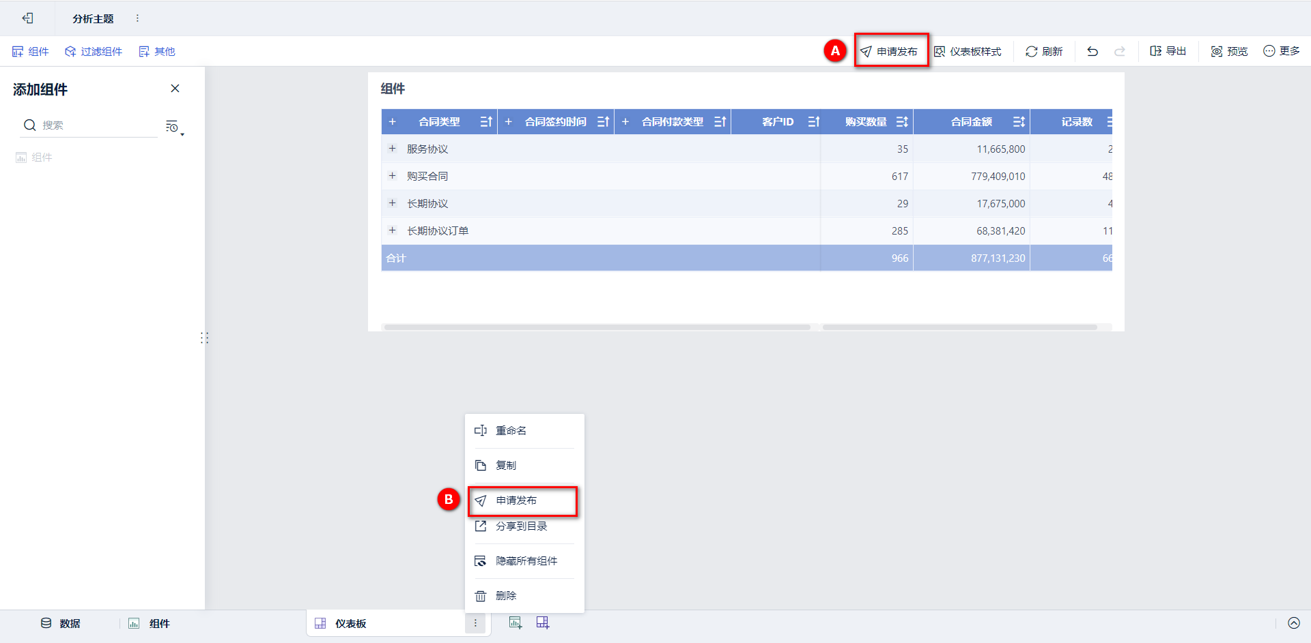
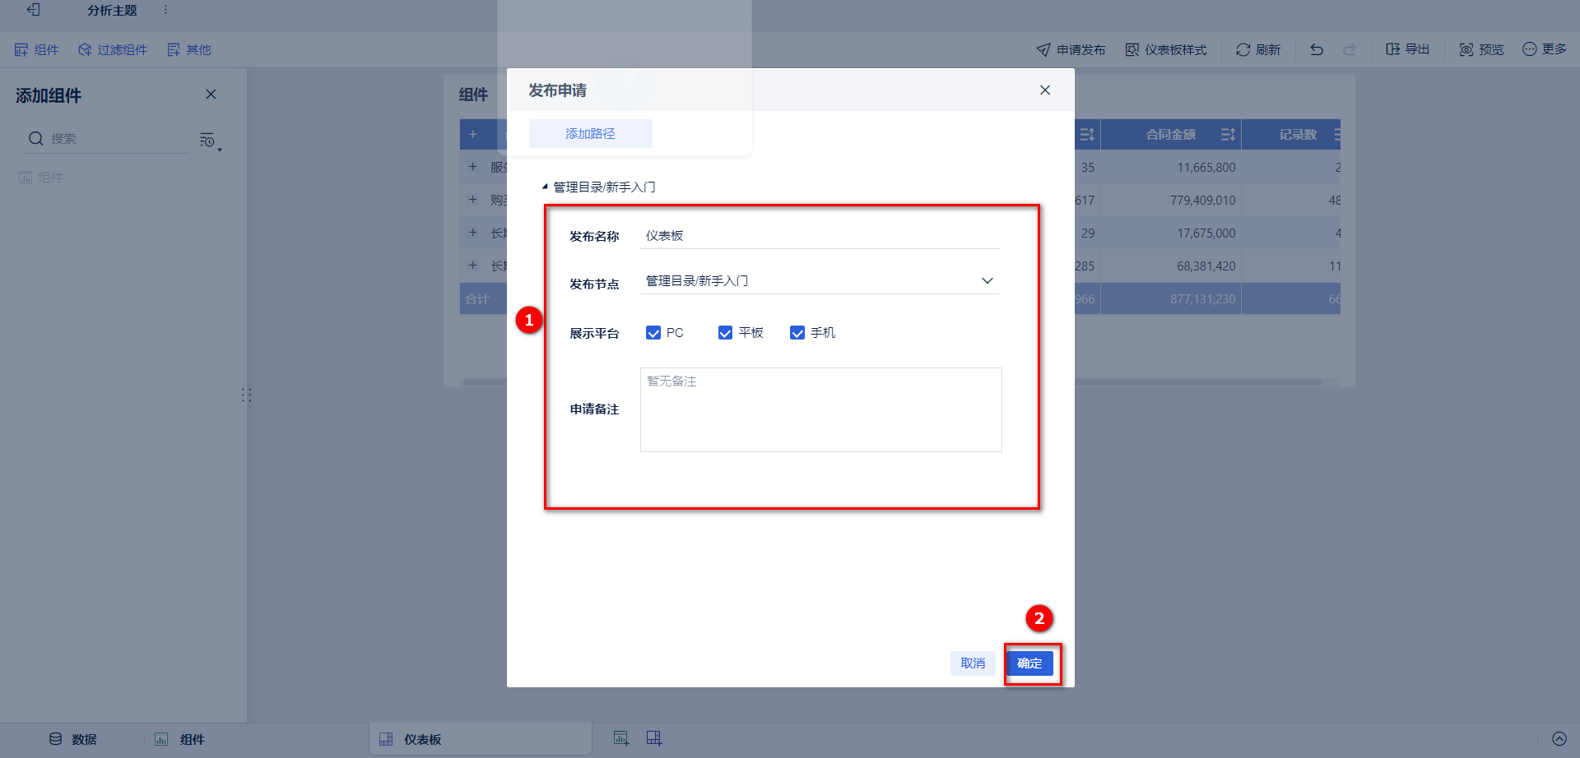
仪表板分享：公开发布
用户制作好的仪表板（比如某年度的大屏目标）希望能让 FineBI 中其他用户在其拥有权限的目录中看到，此时就可以使用申请发布功能。
公共链接
模板分享
【目录挂出】
点击查看功能详细介绍：https://help.fanruan.com/finebi6.0/doc-view-1854.html

Slide 28
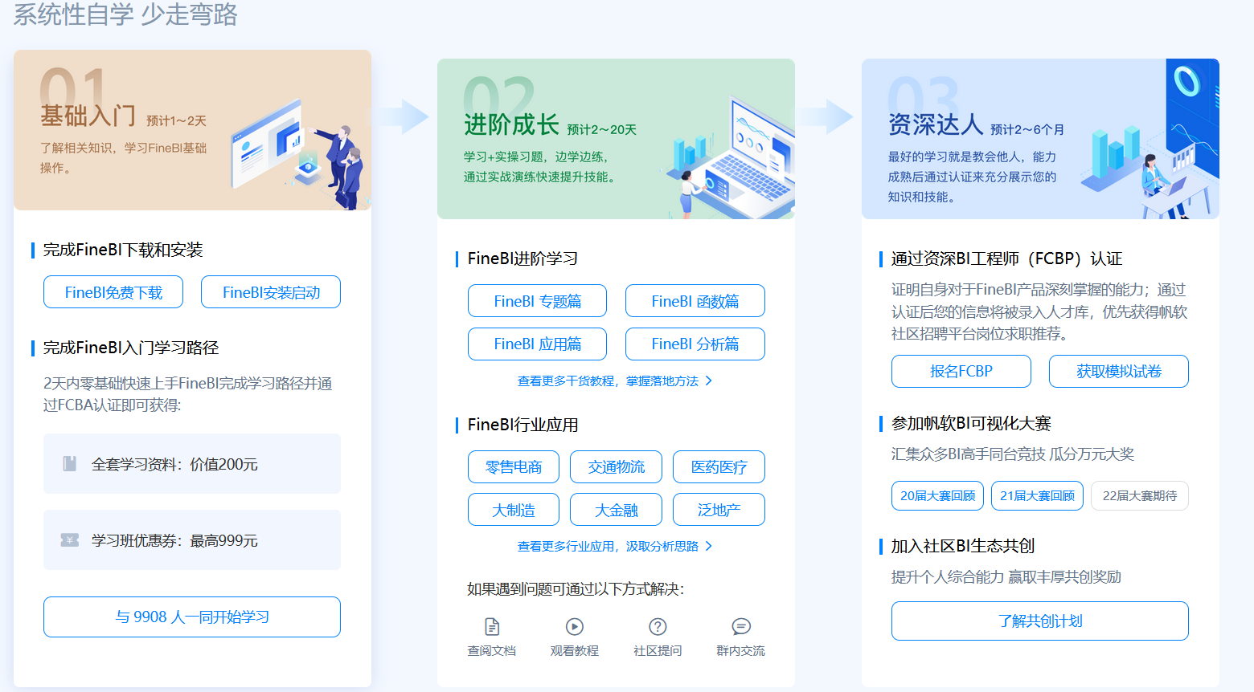
FineBI在线学习资源
学习路径：
学习路径
视频课程
帮助文档：
帮助文档
问答平台：
问答
技术支持：
服务平台：帆软服务平台
微信公众号：帆软服务号
数据分析平台：用户中心>服务中心
电话：400-811-8890转2
Notes:
分析场景类文档

Slide 29
让数据成为生产力！
THANK YOU

